Slide 1
Aspekt społeczny, medyczny, prawny oraz finansowy spożycia alkoholu
Bartłomiej Szulc - Amadeusz Kuźniarski - dr hab. n. med. Daniel Śliż - Krzysztof Kopeć - Grzegorz Rychwalski
Promotor – dr hab. Waldemar Rogowski profesor SGH

Slide 2
Informacja wstępna
Praca została zakończona w grudniu 2024 roku.
Wyniki pracy zostały przedstawione OKOPRESS.
K

Slide 3

Należy podkreślić z całą powagą i dramatem, że zgodnie z analizami i kalkulacjami przeprowadzonymi w niniejszej pracy, jako Państwo powinniśmy podjąć pilne działania przeciwdziałające temu destrukcyjnemu zjawisku jakim jest
A L K O H O L
W niniejszej pracy wskazaliśmy możliwe rozwiązania i metody ich wdrożenia w celu ograniczenia tej destrukcyjnej dla naszego społeczeństwa trucizny.
K

Slide 4
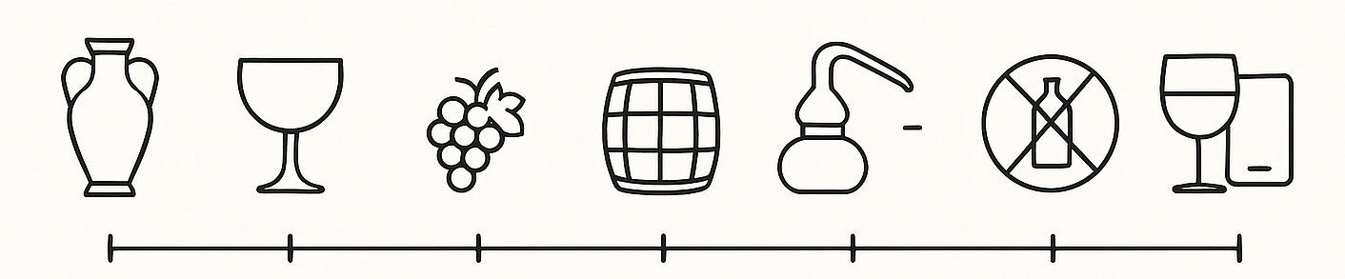
Alkohol na przestrzeni historii…
A

Slide 5
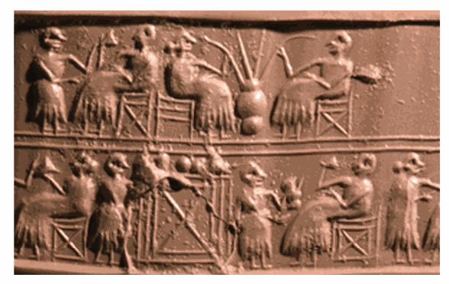
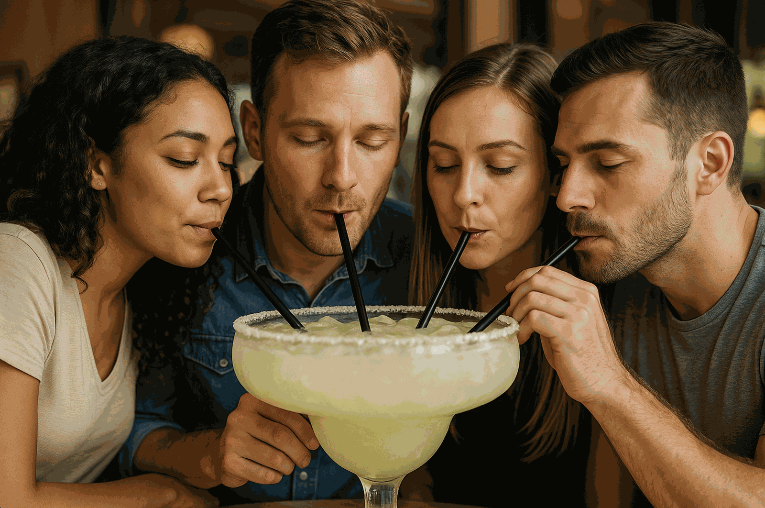
… ale czy tak wiele się zmieniło?
. Damerow, Sumerian Beer: The Origins of Brewing Technology in Ancient Mesopotamia, “Cuneiform Digital Library Journal” 2012, no. 2.
1.Damerow, Sumerian Beer: The Origins of Brewing Technology in Ancient Mesopotamia, “Cuneiform Digital Library Journal” 2012, no. 2.
2. Opracowanie własne
A

Slide 6
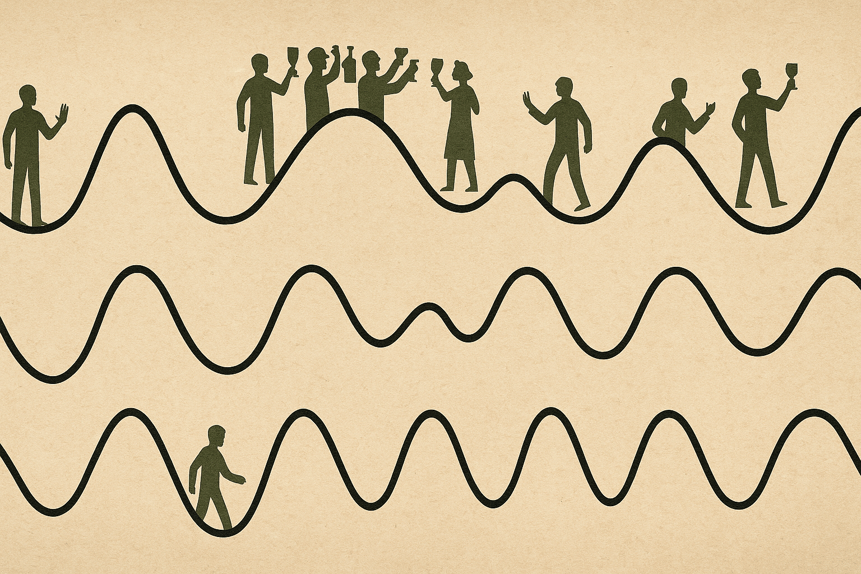
A

Slide 7

Polska Historia
Bolesław Chrobry
…zwany również Piwoszem…
A

Slide 8
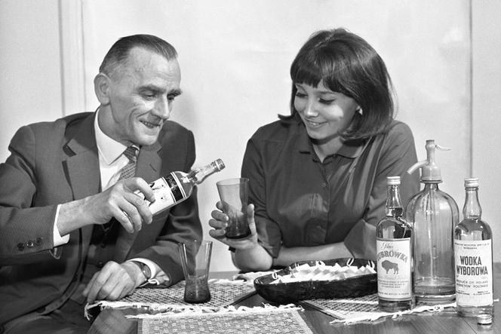
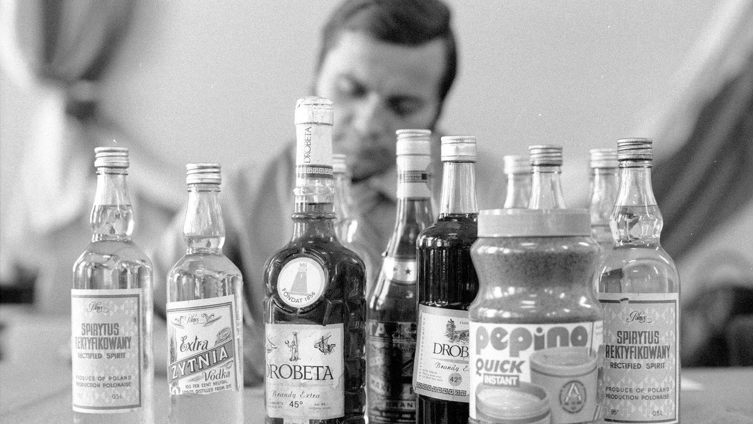
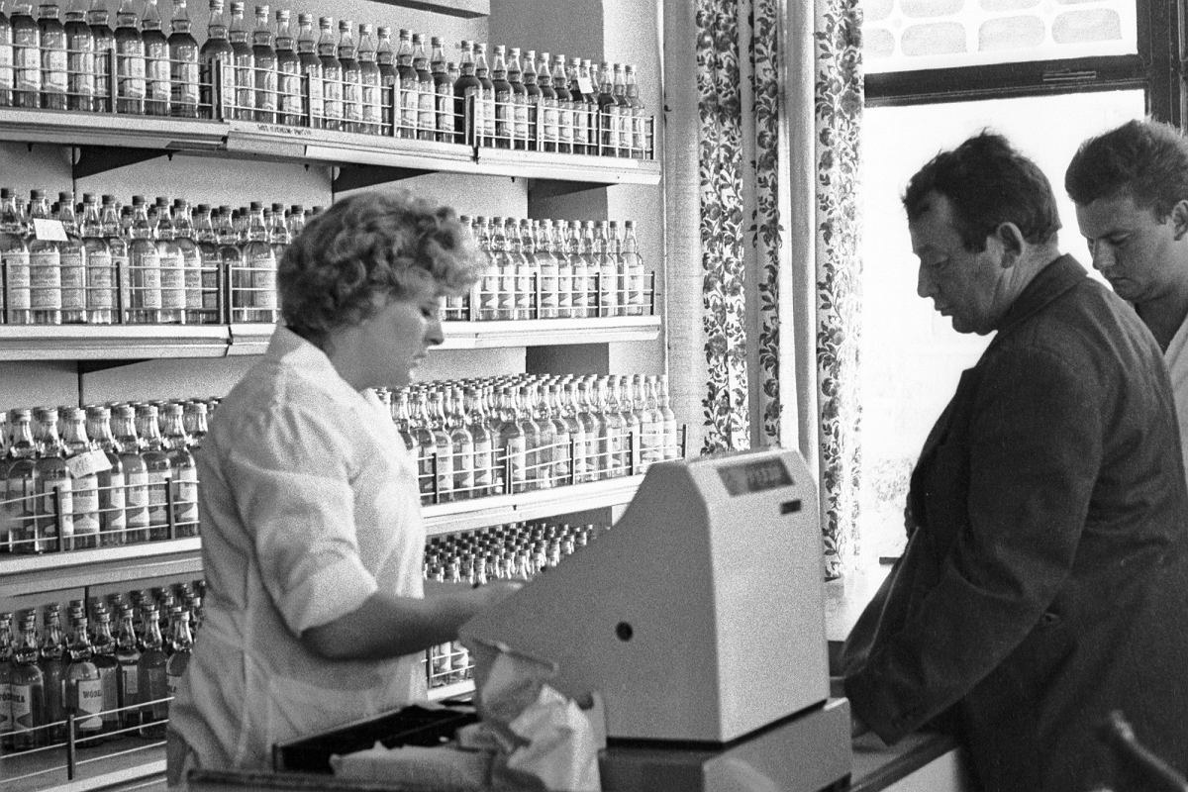
”Wódka jest prawem
Polskiej Klasy Robotniczej”
1. https://www.se.pl/wiadomosci/galeria/w-prl-wodka-bya-waluta/gg-YrrL-4XEa-aVPY/gp-ggd3-WYji-FKgL data dostępu 28.04.2025
2.Sprzedaż alkoholu w sklepie spożywczym WSS Społem w Chełmie Lubelskim, 1980 rok. (Fot. Mark Carrot/FOTONOVA)
3. https://ocdn.eu/pulscms-transforms/1/t1Rk9kqTURBXy9lYzUwYWJkOGE1YmI5ODVjMjYyODg1MjE4MmUzNDNmYS5qcGVnkpUDACbNCADNBICTBc0EDs0CSN4AAaEwBQ data dostępu 28.04.2025
A

Slide 9
Metody i narzędzia analityczne
Model SMART
Analiza SWOT
Analiza LFA (Logical Framework Approach)
Kamienie milowe i matryca logiczna
Koncepcja zmiany zachowań
Analiza ryzyka i otoczenia
Mapa ryzyka i matryca oceny ryzyka
Analiza 5 sił Portera oraz analiza PESTEL
A

Slide 10
Metody statystyczne i modele wspierające decyzje menedżerskie
Drzewa decyzyjne (SilverDecision)
Analiza danych – statystyki
Analiza prawno-polityczna
Model Lewina (rozmrożenie-zmiana-zamrożenie)
Analiza systemowa, polityczna i prawna
Perspektywa zdrowotna i ekonomiczna
Mapy potrzeb zdrowotnych analiza kosztów i korzyści – ocena ekonomicznej opłacalności wprowadzenia nowych regulacji, takich jak minimalna cena jednostkowa alkoholu (Minimum Unit Pricing, MUP)
A

Slide 11
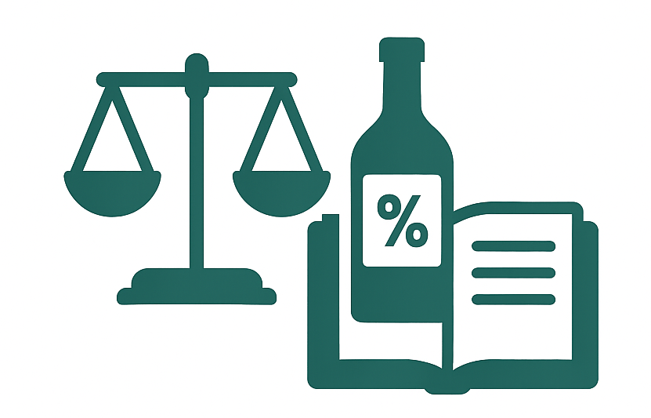
Analiza prawna
Ramy prawne i systemowe podstawy regulacji alkoholu w Polsce
Obrona Pracy Dyplomowej SGH WUM MBA 2025
Wszelkie prawa zastrzeżone.
G

Slide 12

Wyzwania
Prawo jako narzędzie kształtowania
postaw społecznych
Konieczność równoważenia wolności jednostki z dobrem wspólnym.
Prawo pełni funkcję normatywno-edukacyjną.
Wyznacza granice akceptowalnych
społecznie zachowań i wzmacnia normy odpowiedzialności.
G

Slide 13
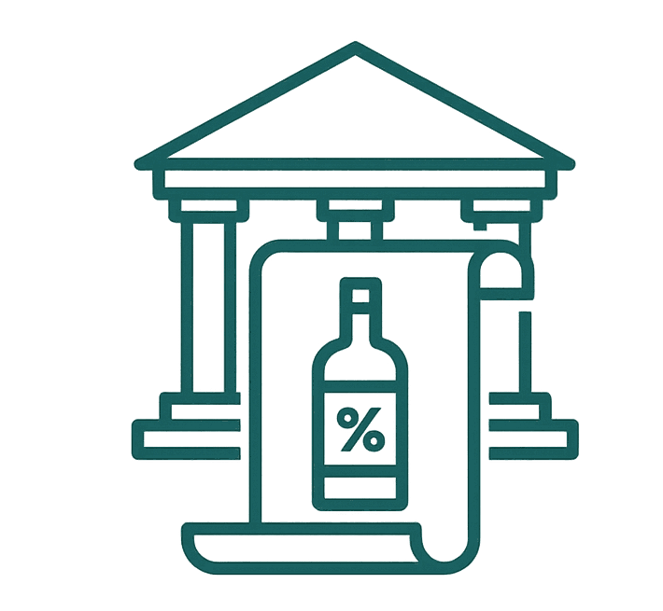

Wyzwania
Konstytucyjne i ustawowe fundamenty regulacji:
Wolność gospodarcza jest ograniczona przez potrzebę ochrony zdrowia publicznego
(art. 22 Konstytucji RP).
Godność człowieka i prawo do ochrony zdrowia (art. 30 i 68 Konstytucji) uzasadniają interwencję państwa w ograniczanie dostępu do alkoholu.
Zdrowie publiczne jako wartość nadrzędna uzasadnia stosowanie ustaw takich jak:
  Ustawa o zdrowiu publicznym,
  Ustawa o wychowaniu w trzeźwości i przeciwdziałaniu alkoholizmowi
Zakres i struktura regulacji prawnej:
Sprzedaż i promocja alkoholu są reglamentowane ale nieszczelne: m.in. zakaz reklamy i sponsoringu, ograniczenia wiekowe i terytorialne w sprzedaży.
Produkty „zero procent” pozostają w szarej strefie regulacyjnej – wymagają ujednolicenia zasad.
Social media i samoregulacje branżowe (kodeksy dobrych praktyk) mają coraz większe znaczenie w praktyce promocji alkoholu.
G

Slide 14

Analiza polityczna
Regulacja alkoholu w Polsce i w ujęciu międzynarodowym
G

Slide 15


Wyzwania
Kluczowe dylematy polityczne:
Balans między wolnością gospodarczą a ochroną zdrowia publicznego – presja przemysłu alkoholowego koliduje z interesem społecznym.
Skuteczność regulacji – obecne przepisy są często niespójne i niewystarczające, szczególnie w kontekście dostępności i promocji alkoholu.
Wpływ lobbingu branżowego – znaczący wpływ sektora alkoholowego na procesy decyzyjne i opóźnianie reform (np. minimalna cena jednostkowa – MUP).
Polityka krajowa – stan obecny:
Brak zintegrowanej polityki alkoholowej – działania są rozproszone między resortami zdrowia, finansów i samorządami.
Ograniczona skuteczność działań profilaktycznych i egzekwowania przepisów (np. sprzedaż nieletnim, reklama).
G

Slide 16


Wyzwania
Wnioski z polityki międzynarodowej:
WHO i UE rekomendują zaostrzenie przepisów dot. reklamy, ograniczenia dostępności oraz wdrożenie MUP.
Przykłady skutecznych rozwiązań: Szkocja (MUP), Litwa (zakaz reklamy, ograniczenia godzin sprzedaży), Norwegia (monopol państwowy).
Kierunki zmian w Polsce:
Potrzeba wdrożenia skutecznej, interdyscyplinarnej strategii alkoholowej.
Uwzględnienie globalnych rekomendacji i przeniesienie sprawdzonych rozwiązań do polityki krajowej.
Zwiększenie politycznej niezależności decydentów od wpływów przemysłu.
Obrona Pracy Dyplomowej SGH WUM MBA 2025
Wszelkie prawa zastrzeżone.
G

Slide 17

Analiza medyczna
D

Slide 18
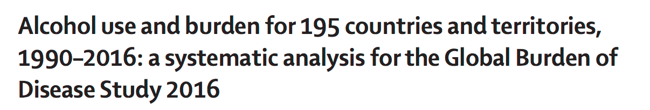

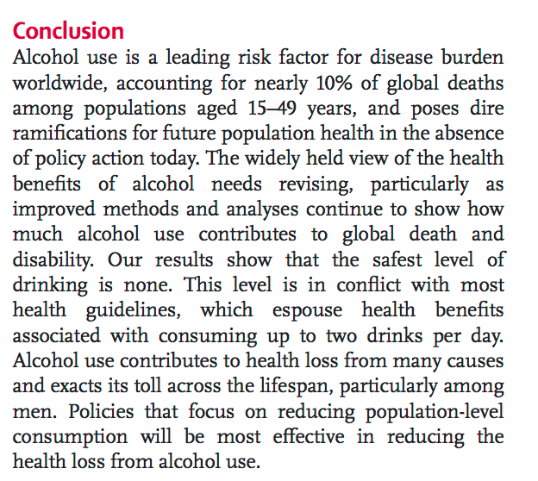
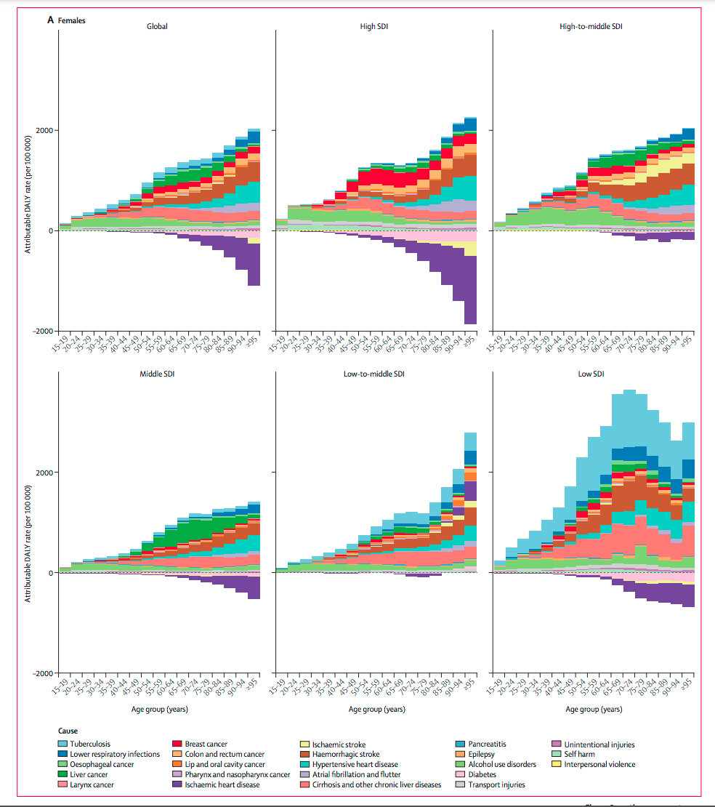
D

Slide 19

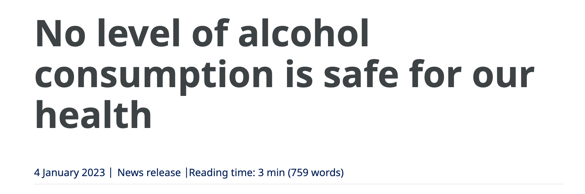
D

Slide 20
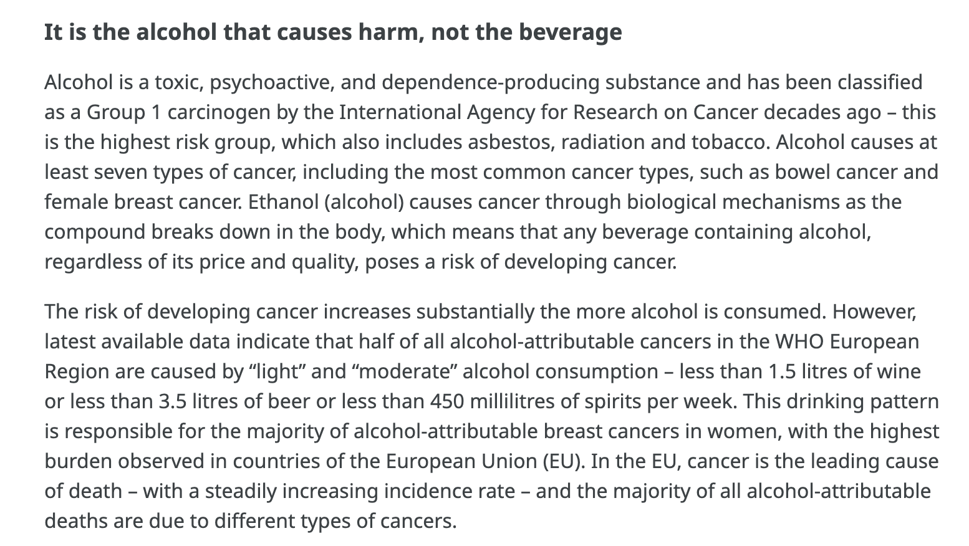
D

Slide 21
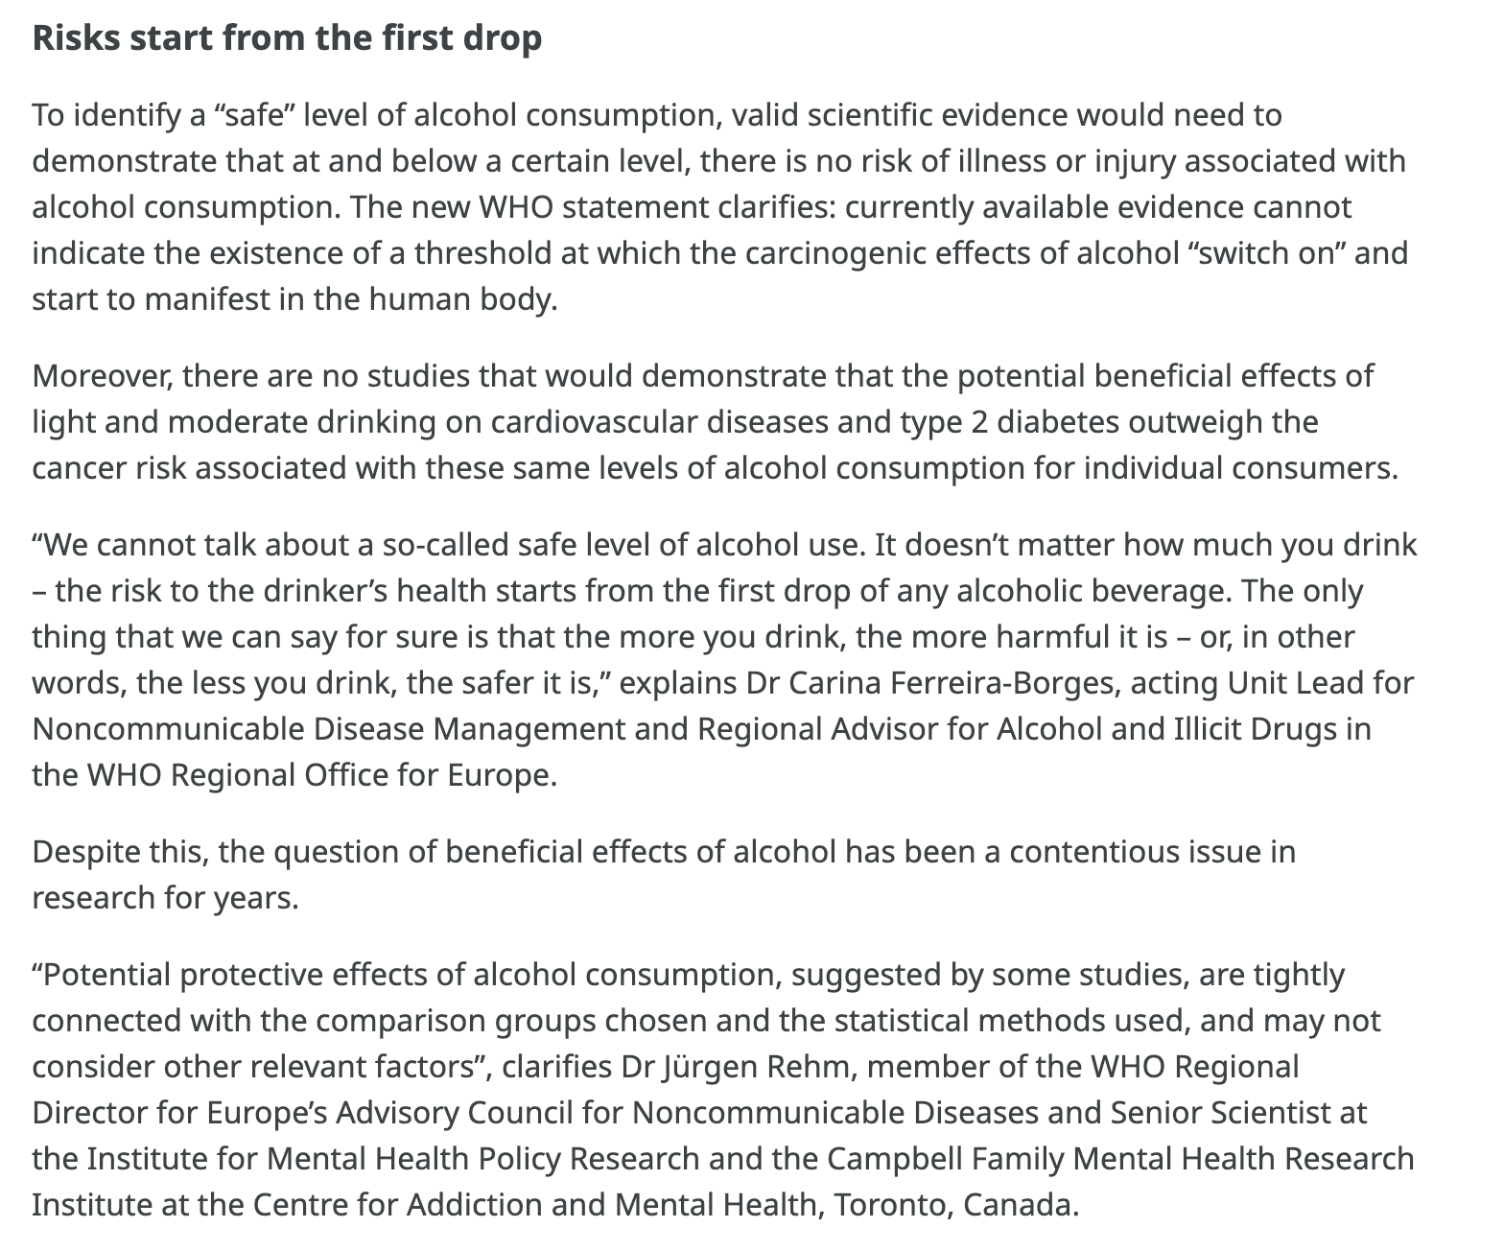
D

Slide 22
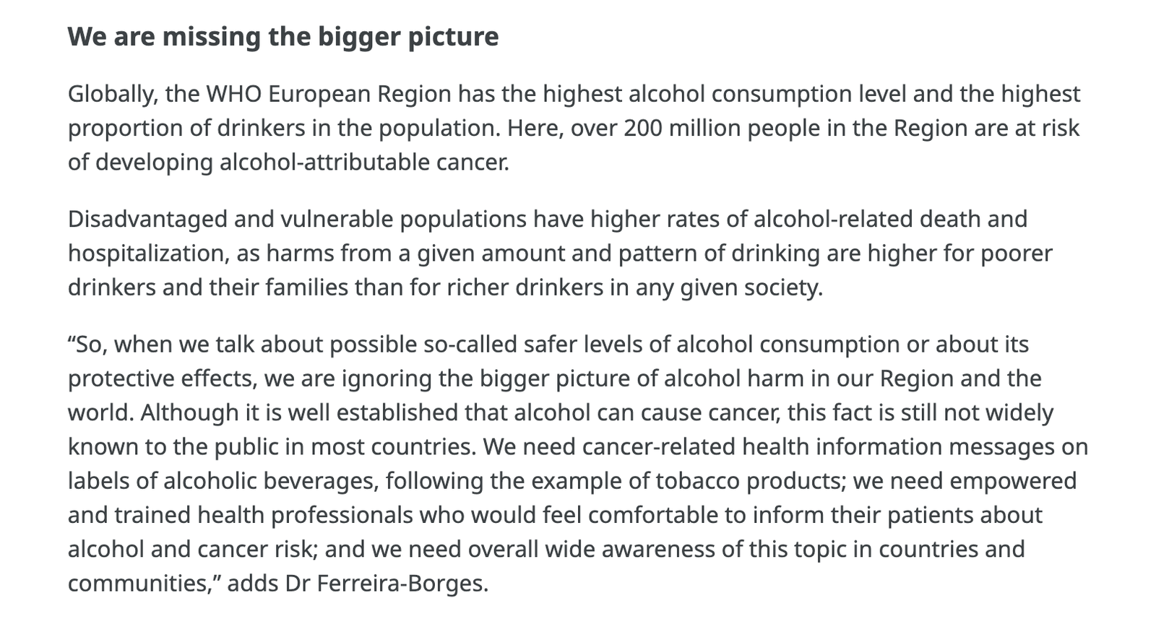
D

Slide 23

Tymczasem w Polsce…
D

Slide 24
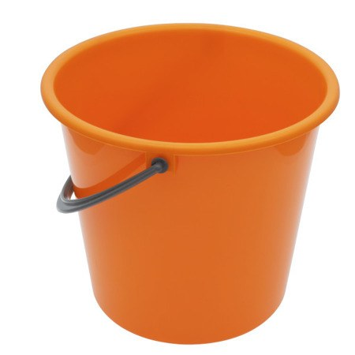
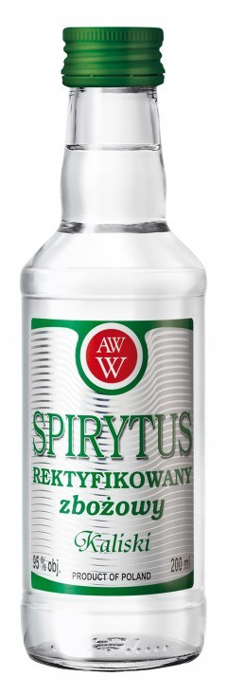
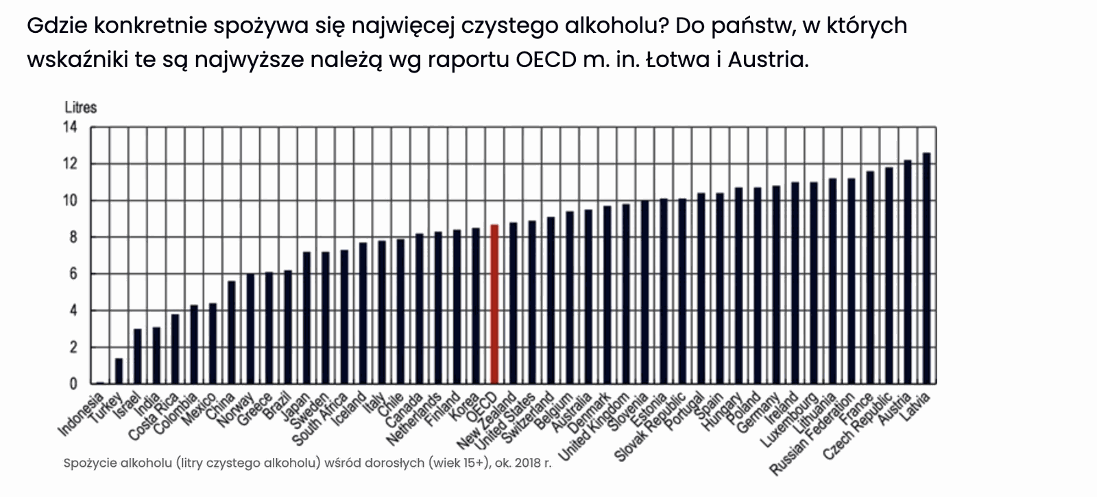
If:
a) wiadro = 10 L
b) 600 ml służyło do dezynfekcji rąk

Slide 25
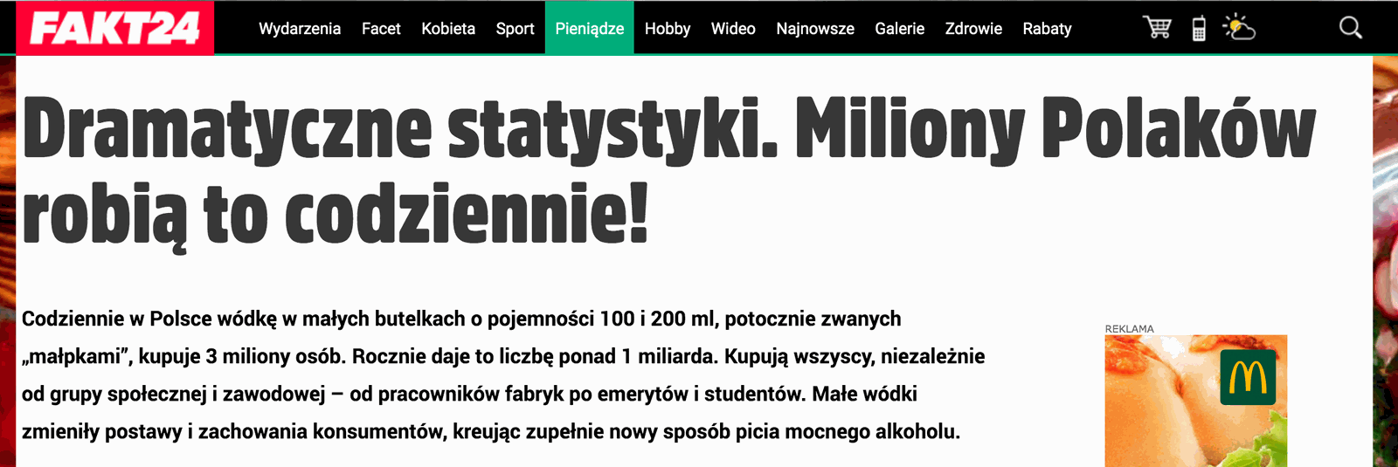
D

Slide 26
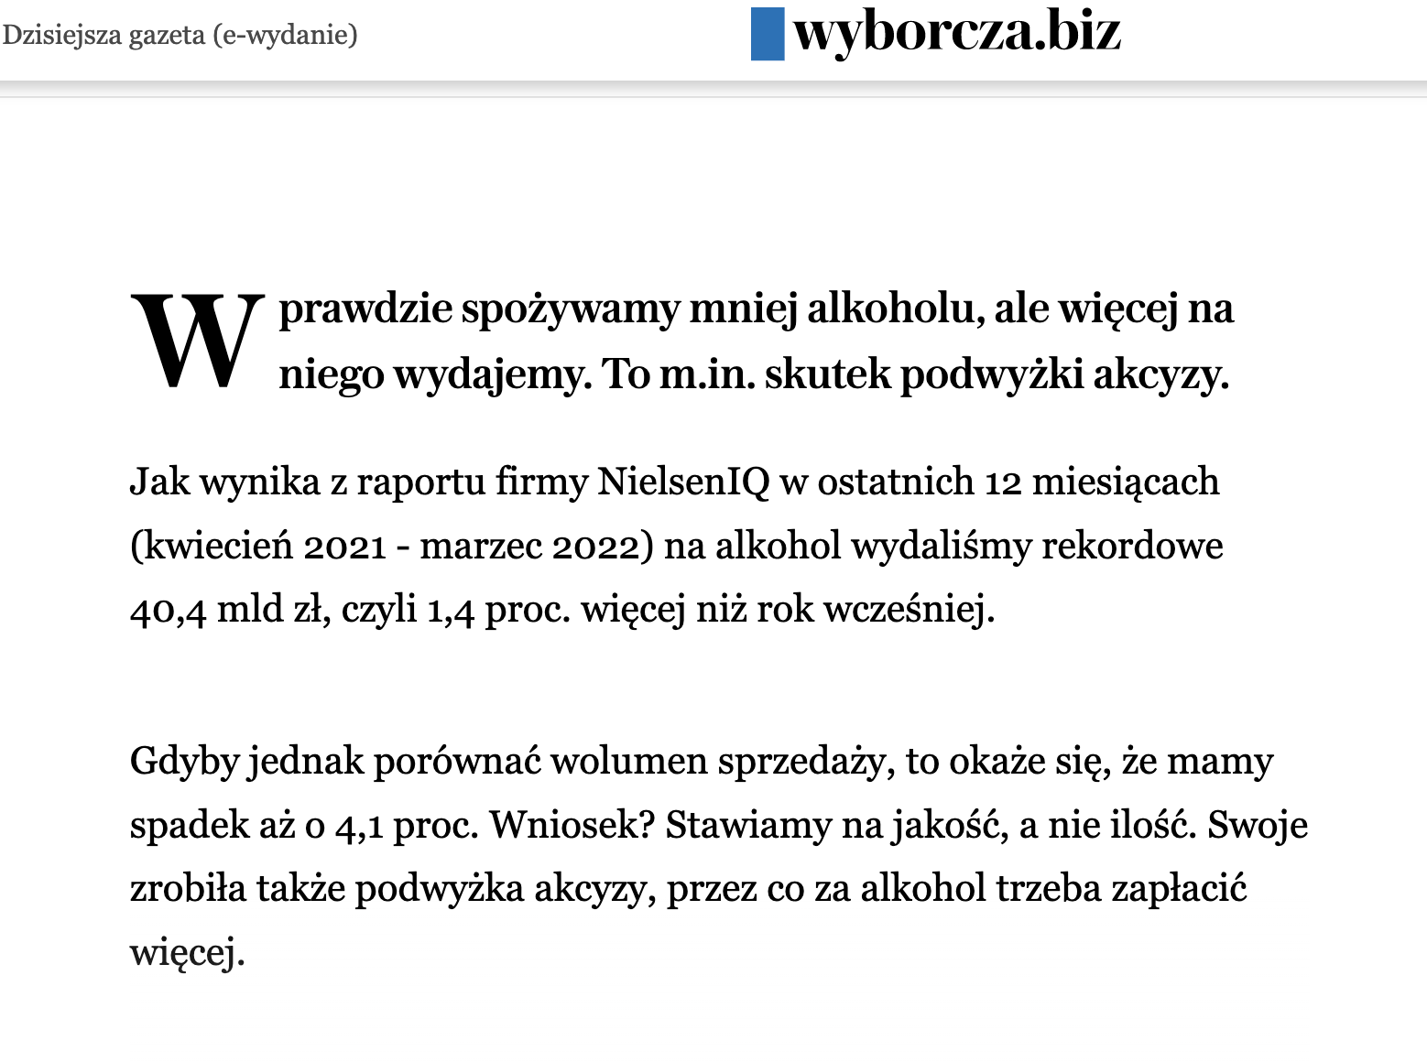
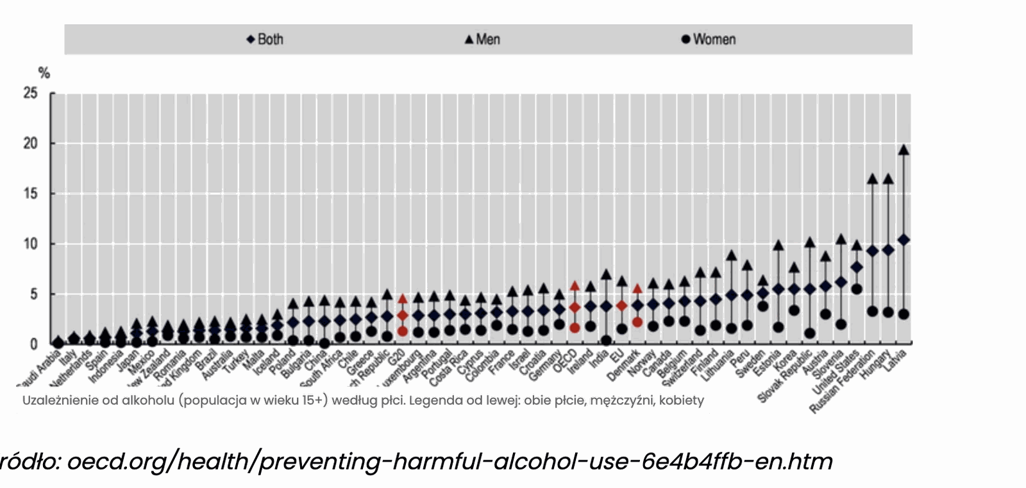
D

Slide 27
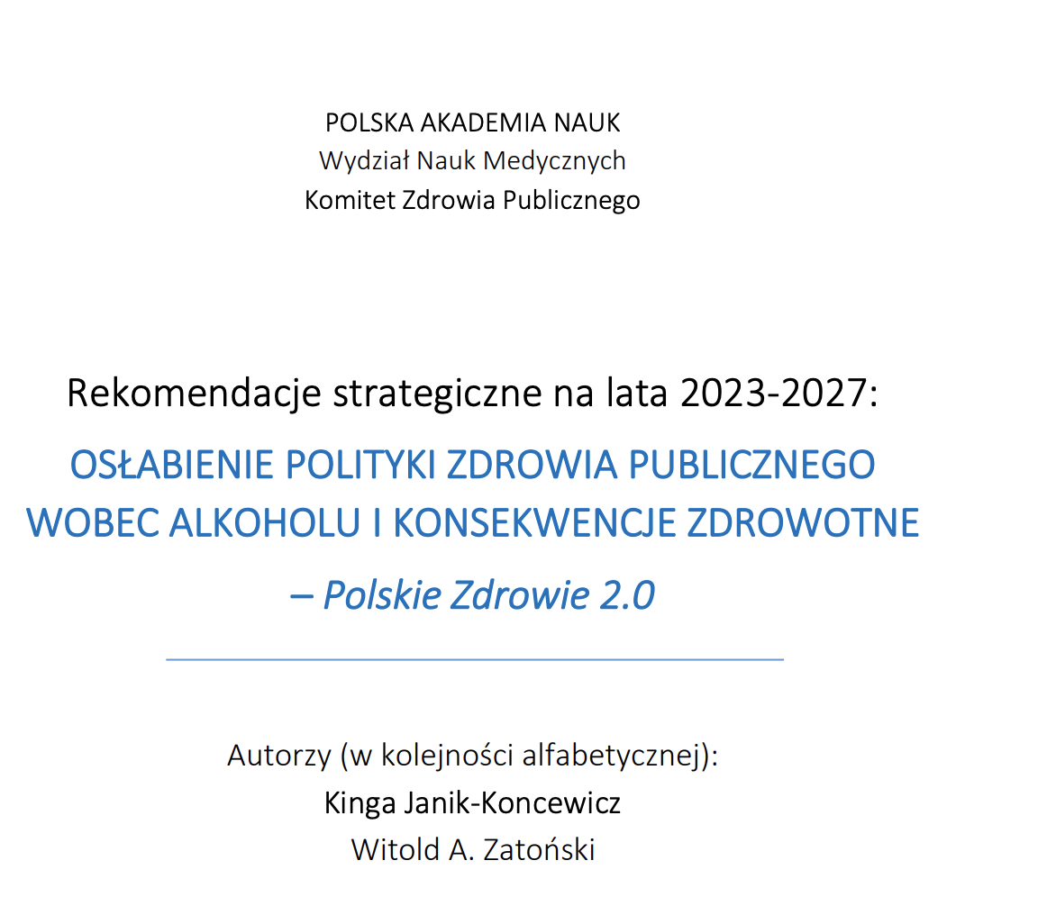
Niniejsza analiza skupia się głównie na okresie od początku lat 2000. do roku 2019, w którym głównym czynnikiem pogarszającym stan zdrowia populacji polskiej (nieobciążonym wpływem innych czynników ryzyka) był wzrost zagrożenia zdrowia z powodu chorób alkoholowych.
D

Slide 28
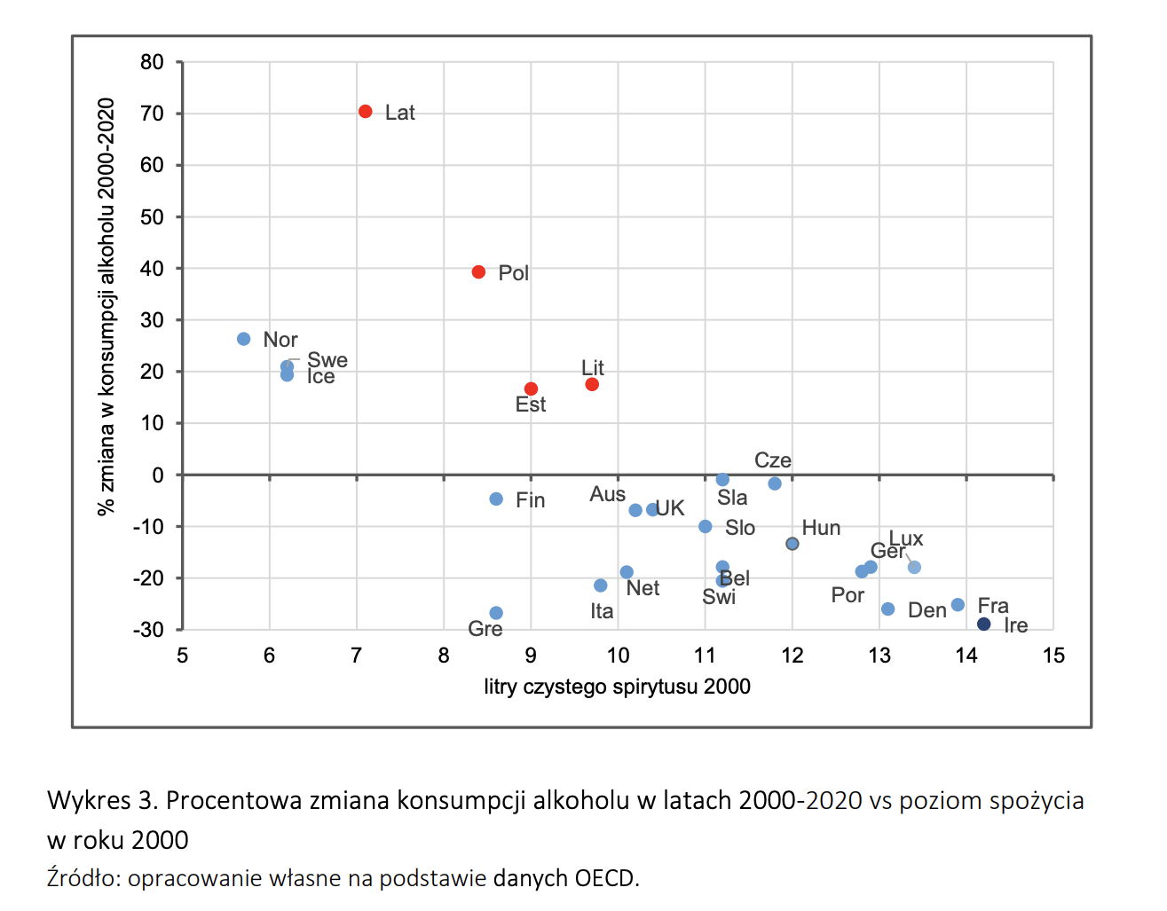
D

Slide 29
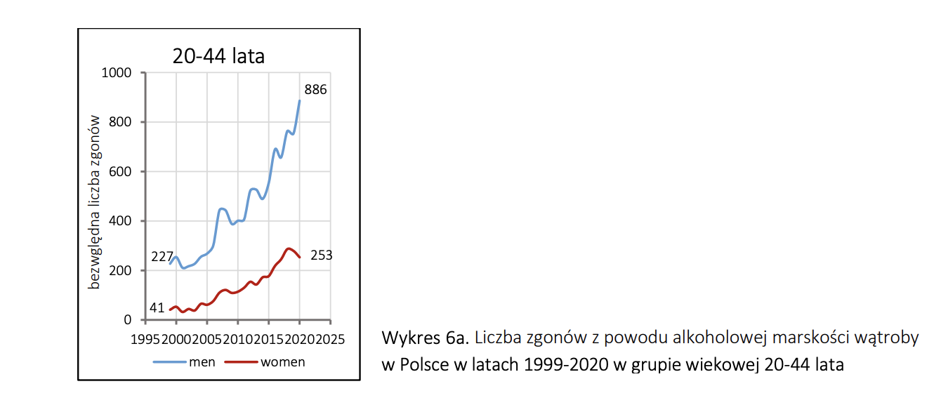
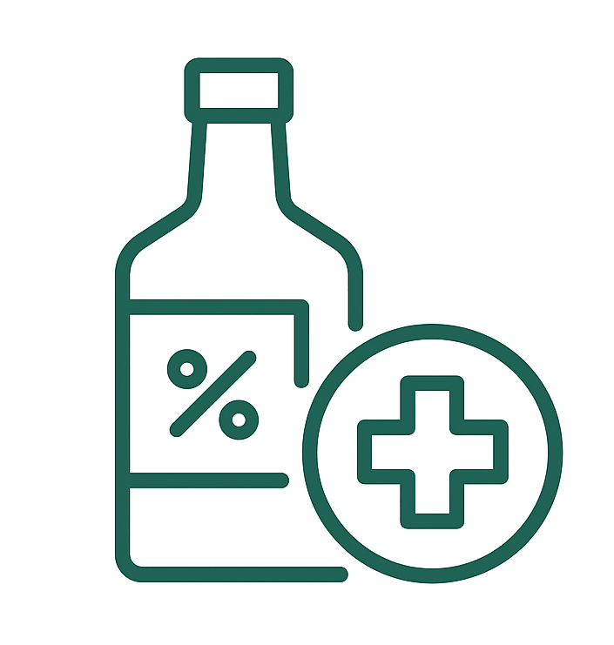
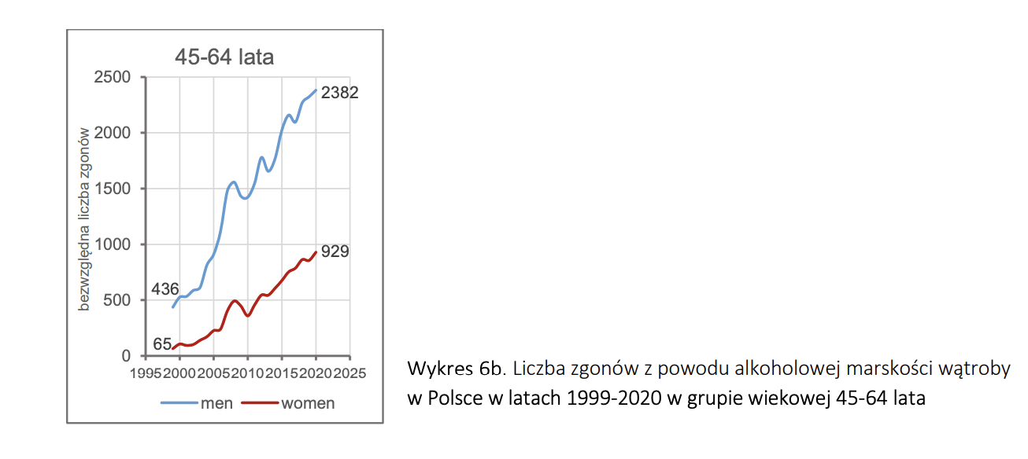
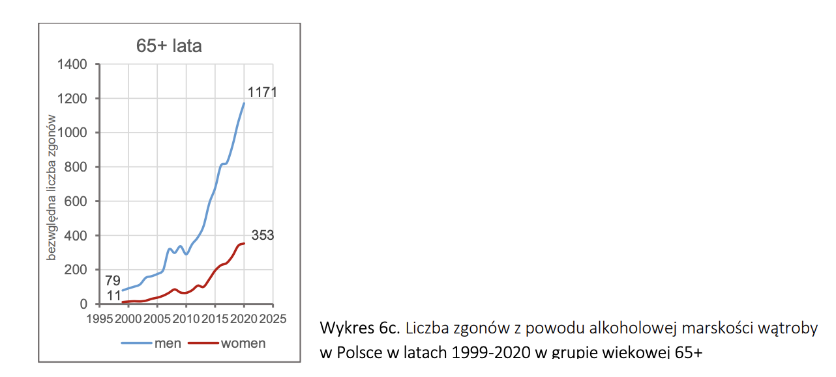
D

Slide 30
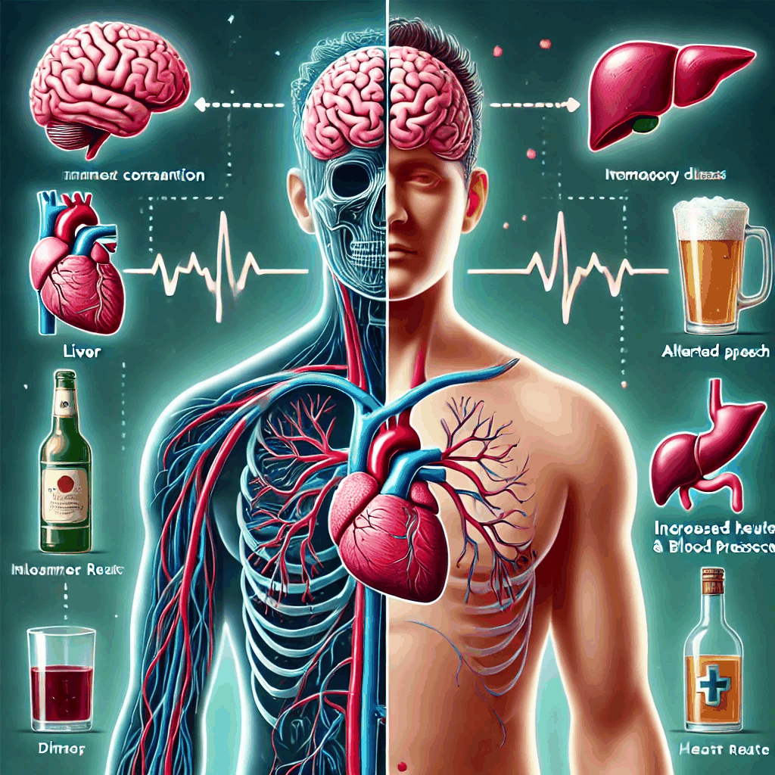
Konsekwencje zdrowotne spożywania alkoholu
Uszkodzenie układu nerwowego
Przykłady takich jednostek to:
zespół Ottela (związany z patologicznymi urojeniami zazdrości),
przewlekła psychoza alkoholowa (w której pojawiają się omamy, głównie słuchowe, oraz powiązane z nimi urojenia – zazwyczaj o treści prześladowczej),
depresja alkoholowa,
psychoza Korsakowa,
otępienie alkoholowe,
encefalopatia Wernickego.
Częstsze występowanie nowotworów:
piersi, jelita grubego,
trzustki, wątroby,
przełyku, jamy ustnej,
gardła, krtani.
INNE:
biegunki,
refluks żołądkowo-przełykowy,
choroby przyzębia,
wzdęcia,
zespół Mallory'ego-Weisa,
żylaki (wystąpić mogą zarówno żylaki przełyku, jak i odbytu),
przewlekłe nudności
Marskość wątroby
Zaburzenia odporności
Ostre zapalenie trzustki
DODATKOWO:
Wypadki komunikacyjne
Samobójstwa
Agresja
Współuzależnienie
D

Slide 31
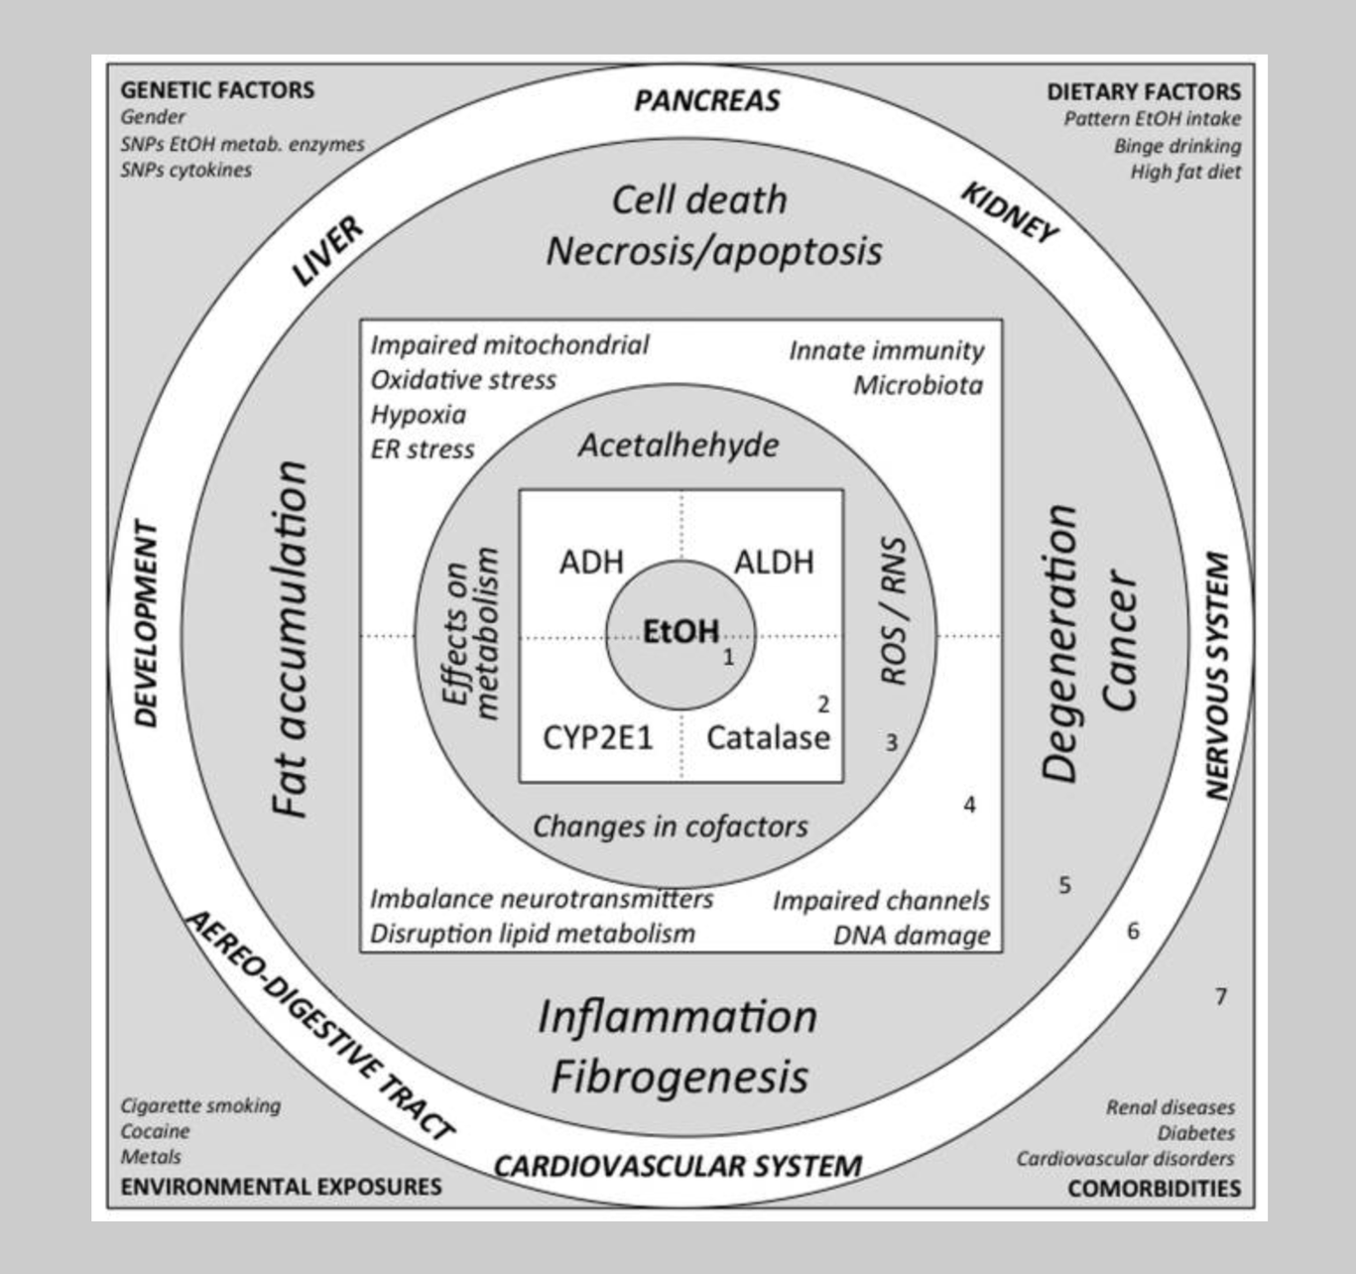
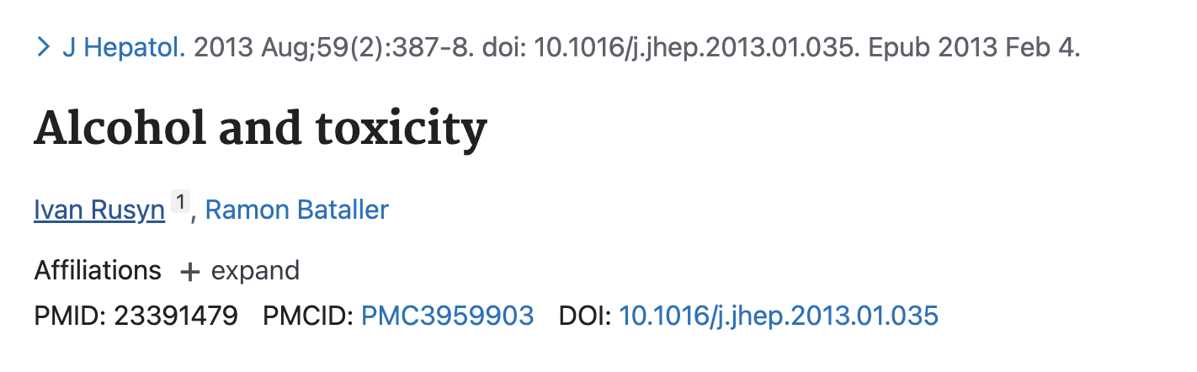
D

Slide 32
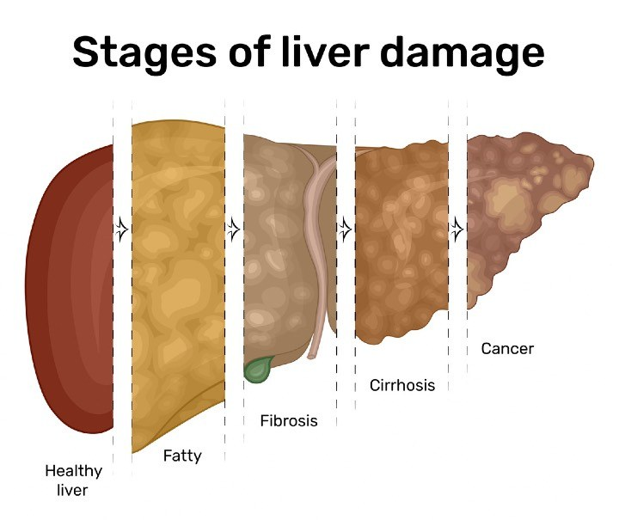
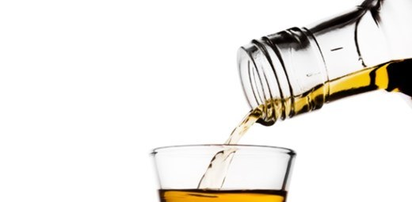

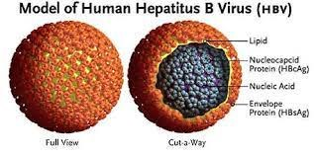
D

Slide 33
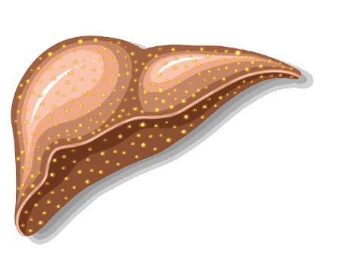
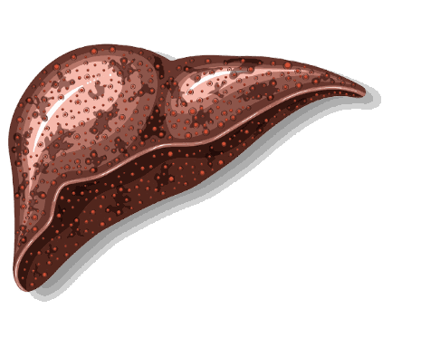
Wpływ włóknienia wątroby
na układ sercowo-naczyniowy
↑ syntezy lipidów (hipertriglicerydemia i obniżenie stężenia frakcji HDL cholesterolu)
↑ stresu oksydacyjnego
↑ krzepliwości krwi i upośledzenie fibrynolizy
↑ stężenie leptyny i ↓ adiponektyny przyczyniają się do rozwoju układowego stanu zapalnego
włóknienie
Marskość wątroby,
HCC
Przewlekły stan zapalny
i zwiększona gotowość prozakrzepowa
10. Zeb I., Li D., Budoff M.J., et al. Nonalcoholic fatty liver disease and incident cardiac events: The Multi-Ethnic Study of Atherosclerosis. J. Am. Coll. Cardiol. 2016; 67: 1965–1966
11. Donnellan E., Cotter T.G., Wazni O.M., et al. Impact of Nonalcoholic Fatty Liver Disease on Arrhythmia Recurrence Following Atrial Fibrillation Ablation. J. Am. Coll. Cardiol. 2020; 6: 1278-1287
12. Anstee Q. M., Targher G., Day C.P. Progression of NAFLD to diabetes mellitus, cardiovascular disease or cirrhosis. Nat. Rev. Gastroenterol. Hepatol. 2013; 10: 330-344
D
Notes:
MAFLD powoduje zwiększoną syntezę lipidów, nasilenie stresu oksydacyjnego, zwiększoną krzepliwość krwi i upośledzoną fibrynolizę.
zwiększa się ryzyko zgonu z przyczyn sercowo-naczyniowych, nie tylko w wyniku progresji miażdżycy i choroby wieńcowej, ale również kardiomiopatii i zaburzeń rytmu serca [10-12].

Slide 34

Skutki przewlekłego stanu zapalnego i zwiększonej gotowości prozakrzepowej
ŚRÓDBŁONEK
ZASTAWKI
Uszkodzenie i dysfunkcja
Miażdżyca zastawek:
aortalnej, mirtalnej
ŚRÓDSIERDZIE
Kardiomiopatia
Powiększenie lewej komory
Niewydolność serca
ŚCIANY NACZYŃ
Pogrubienie błony środkowej tętnic
Nasilenie sztywności tętnic
UKŁAD BODŹCOWO-PRZEWODZĄCY
Migotanie przedsionków
Arytmia
Ismaiel A. et al., Front. Med. (Lausanne) 2019 Sep 13; 6; 202. doi: 10.3389/fmed.2019.00202.
D

Slide 35
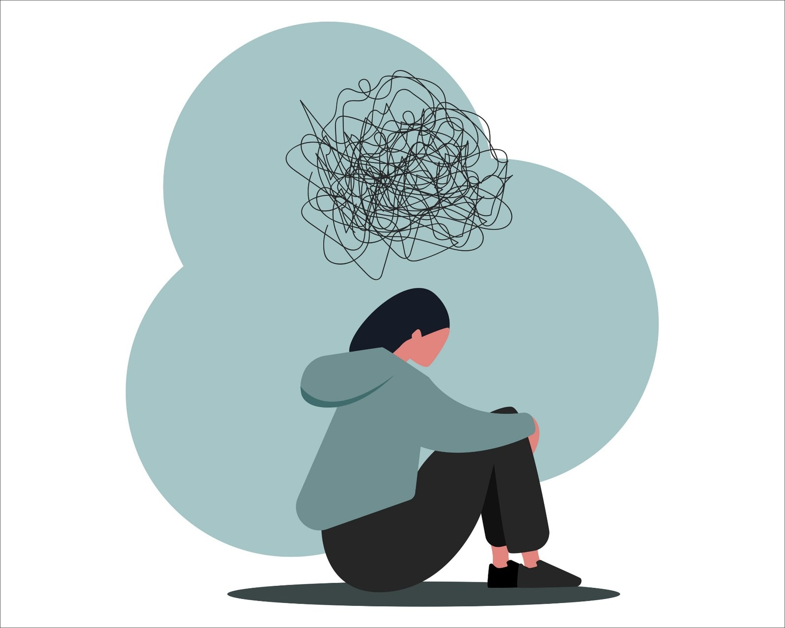
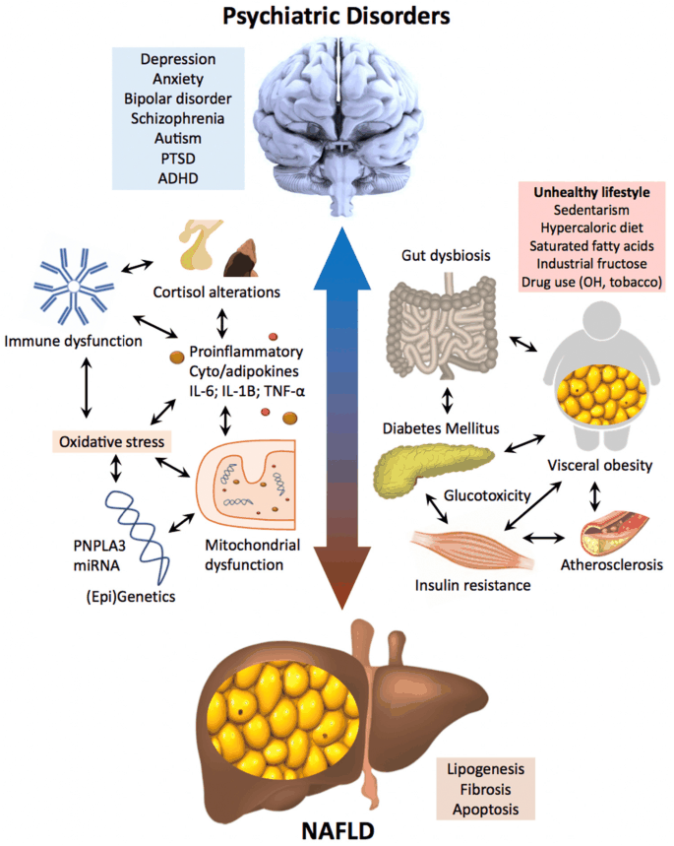
D

Slide 36
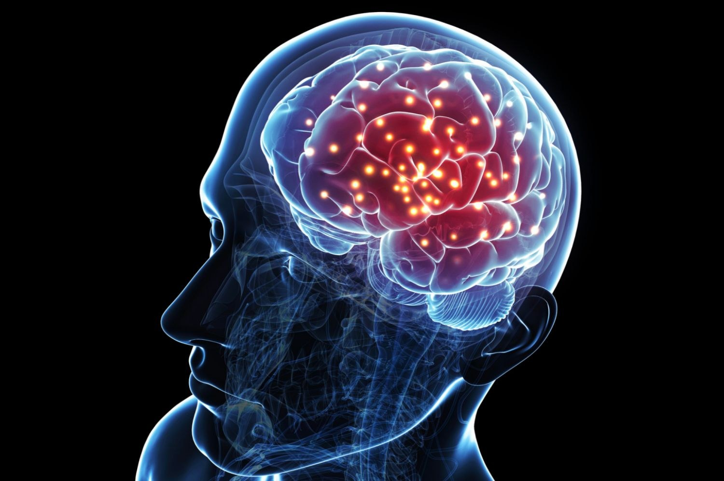
Krótkoterminowy wpływ ETOH na układ nerwowy
1. Zaburzenia funkcji neuroprzekaźników:
Alkohol oddziałuje na równowagę neuroprzekaźników w mózgu, zwłaszcza kwasu gamma-aminomasłowego (GABA) i glutaminianu. GABA jest neuroprzekaźnikiem hamującym, co oznacza, że alkohol zwiększa jego działanie, co prowadzi do uczucia odprężenia i zmniejszonej reaktywności mózgu. Glutaminian z kolei jest neuroprzekaźnikiem pobudzającym, a alkohol hamuje jego działanie, co skutkuje spowolnionymi reakcjami i osłabieniem zdolności poznawczych.
2. Upośledzenie funkcji poznawczych:
Alkohol zmniejsza zdolność do jasnego myślenia, osłabia pamięć krótkotrwałą, zaburza koncentrację i koordynację ruchową. To dlatego pod wpływem alkoholu trudniej jest podejmować decyzje, a reakcje stają się wolniejsze.
3. Wpływ na układ nagrody:
Alkohol stymuluje uwalnianie dopaminy w układzie nagrody mózgu, co prowadzi do uczucia euforii. To uczucie przyjemności może skłaniać do powtarzania spożycia alkoholu, co w dłuższej perspektywie może prowadzić do uzależnienia.
4. Zaburzenia koordynacji i mowy:
Wpływ alkoholu na móżdżek, odpowiedzialny za koordynację ruchów, prowadzi do zaburzeń równowagi i koordynacji. Osoba pod wpływem alkoholu może mieć trudności z utrzymaniem równowagi i poprawną artykulacją.
5. Zaburzenia nastroju i zachowania:
Alkohol wpływa na układ limbiczny, który reguluje emocje, co może prowadzić do zmienności nastroju, agresji, nadmiernej pewności siebie lub depresji. W większych ilościach może wywoływać stany lękowe, a nawet agresję.
D

Slide 37
Długoterminowy wpływ ETOH na układ nerwowy
1. Utrata komórek mózgowych:
Długotrwałe nadużywanie alkoholu może prowadzić do degeneracji neuronów i zmniejszenia objętości niektórych obszarów mózgu, takich jak kora przedczołowa, odpowiedzialna za podejmowanie decyzji i kontrolę impulsów.
2. Zaburzenia pamięci i funkcji poznawczych:
Nadużywanie alkoholu może prowadzić do trwałych zaburzeń pamięci, w tym problemów z pamięcią długoterminową. Przykładem może być zespół Korsakowa, spowodowany niedoborem witaminy B1 (tiaminy) wynikającym z chronicznego spożycia alkoholu, który prowadzi do poważnych problemów z pamięcią i uczeniem się.
3. Uszkodzenie kory mózgowej:
Alkohol może uszkadzać korę mózgową, która odpowiada za myślenie, percepcję, zdolności językowe i motoryczne. To może prowadzić do trwałego osłabienia tych zdolności.
4. Zaburzenia emocjonalne:
Długotrwałe spożywanie alkoholu często wiąże się z rozwojem problemów emocjonalnych, takich jak depresja, lęk czy chroniczny stres. Alkohol początkowo może tłumić te emocje, ale w miarę rozwijania się uzależnienia problemy te stają się coraz bardziej wyraźne.
5. Zwiększone ryzyko uzależnienia:
Alkohol wpływa na struktury mózgu związane z mechanizmami uzależnienia, takie jak jądro półleżące i inne elementy układu nagrody. Z czasem mózg adaptuje się do obecności alkoholu, co prowadzi do tolerancji (potrzeba spożycia większych ilości, aby uzyskać ten sam efekt) i rozwoju uzależnienia od alkoholu.
D

Slide 38
Neurotoksyczność
Alkohol ma działanie neurotoksyczne, prowadzi to do śmierci komórek nerwowych i uszkodzeń, które mogą mieć trwałe skutki na zdolności poznawcze, pamięć i kontrolę nad emocjami.
Alkohol działa depresyjnie na układ nerwowy, upośledzając funkcje mózgu zarówno w krótkim okresie (zaburzenia koordynacji, myślenia, emocji), jak i w długim okresie (uszkodzenie neuronów, utrata pamięci, rozwój uzależnienia).
D

Slide 39
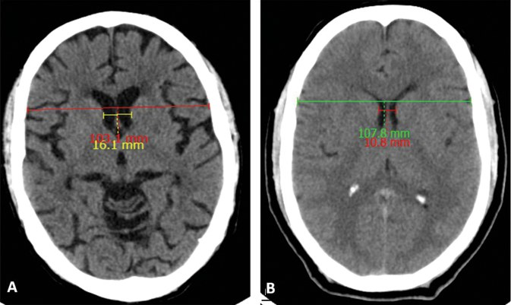
D

Slide 40

Analiza LFA - Logframe Analysis Struktura i metodologia
G

Slide 41
Cel zastosowania LFA w pracy:
Uporządkowanie działań związanych z ograniczaniem spożycia alkoholu w Polsce – od celów ogólnych po konkretne działania operacyjne.
Wzmocnienie przejrzystości i efektywności planowanych interwencji zdrowia publicznego.
Kluczowe elementy struktury LFA:
Cel nadrzędny (impact): Poprawa zdrowia publicznego i redukcja społecznych i ekonomicznych skutków nadużywania alkoholu.
Cel projektu (outcome): Zmniejszenie poziomu konsumpcji alkoholu w Polsce – zwłaszcza wśród młodzieży i grup ryzyka.
Rezultaty (outputs):
  Zaostrzenie regulacji prawnych dot. reklamy i dostępności alkoholu.
  Wdrożenie programów profilaktycznych i edukacyjnych.
  Propozycja wdrożenia MUP – minimalnej ceny jednostkowej.
Działania (activities):
  Przegląd legislacji, konsultacje społeczne, kampanie informacyjne, szkolenia lokalnych decydentów.
Narzędzia wsparcia:
Drzewo problemów i drzewo celów – identyfikacja pierwotnych przyczyn nadużywania alkoholu i planowanie interwencji.
Analiza interesariuszy – uwzględnienie głównych aktorów: rządu, NGO, sektora alkoholowego, środowisk medycznych i lokalnych społeczności.
G

Slide 42
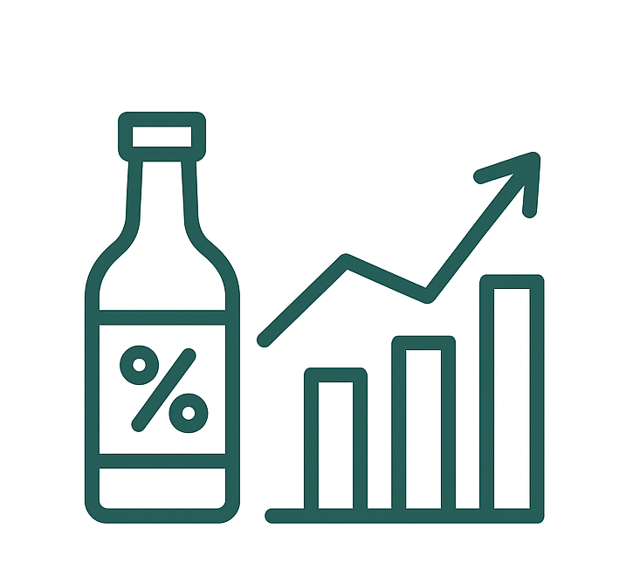
Analiza ekonomiczna
B

Slide 43
Spożycie alkoholu w Polsce
Dane epidemiologiczne
Średnie roczne spożycie: ok. 9 litrów 100% alkoholu/osobę, spadek do 8,93 l w 2023 r.
Dominująca forma konsumpcji: piwo (ponad połowa spożycia).
80% dorosłych i 47% młodzieży 16-letniej spożywa alkohol.
Trendy: wzrost popularności alkoholi wysokoprocentowych (whisky, gin, rum), wzrost rynku piw bezalkoholowych.
Problem dostępności: 1 punkt sprzedaży na 301 mieszkańców (WHO rekomenduje 1000).
Dostępność ekonomiczna na wysokim poziomie.
B

Slide 44
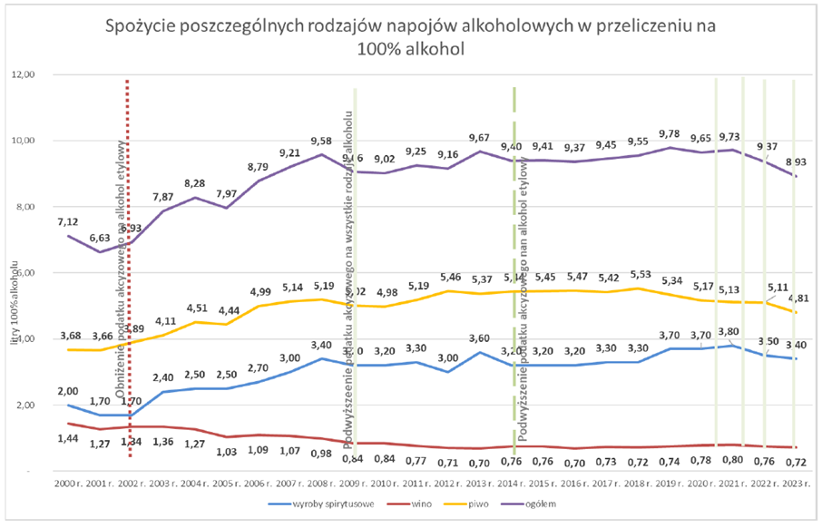
Źródło: Dostępność ekonomiczna napojów alkoholowych, Krajowe Centrum Przeciwdziałania Uzależnieniom
B

Slide 45
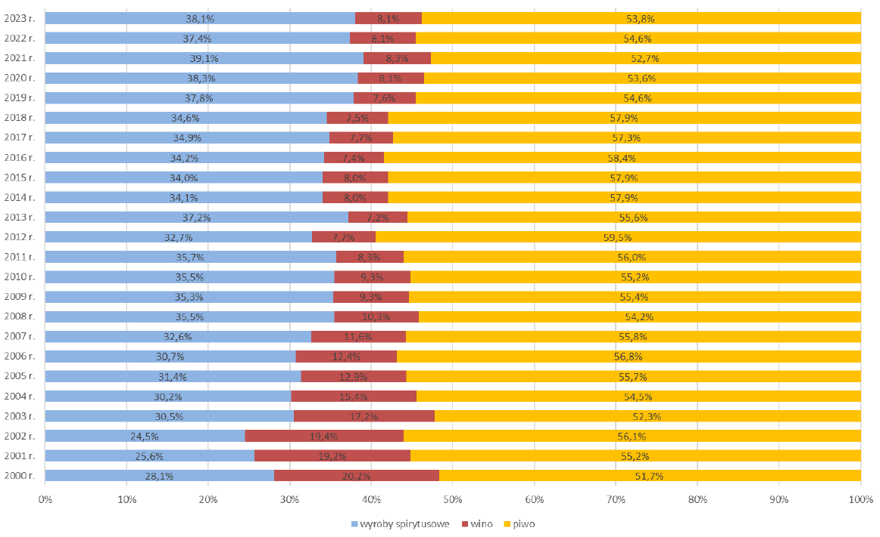
Struktura spożywania alkoholu w Polsce
Źródło: Struktura spożycia napojów alkoholowych, Krajowe Centrum Przeciwdziałania Uzależnieniom
B

Slide 46
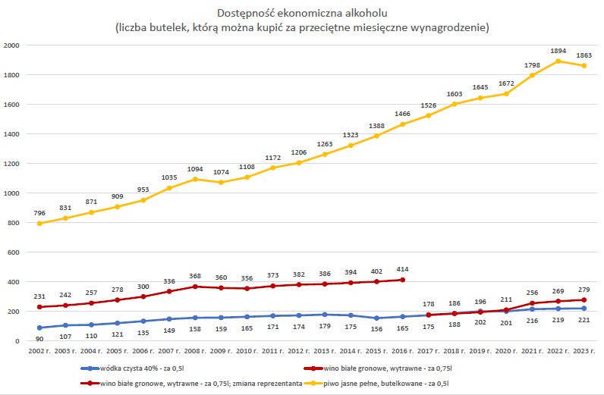
Źródło: Dostępność ekonomiczna napojów alkoholowych, Krajowe Centrum Przeciwdziałania
B

Slide 47
Dochody państwa z alkoholu
Łączne dochody: ok. 15–16 mld zł rocznie:
Akcyza: 14 mld zł.
Zezwolenia na sprzedaż: 1,1 mld zł.
Opłata od „małpek”: ok. 563 mln zł.
Luka fiskalna: wpływy pokrywają tylko ~8% kosztów społecznych alkoholu.
Branża alkoholowa zatrudnia wprost i pośrednio ponad 200 tys. osób.
B

Slide 48
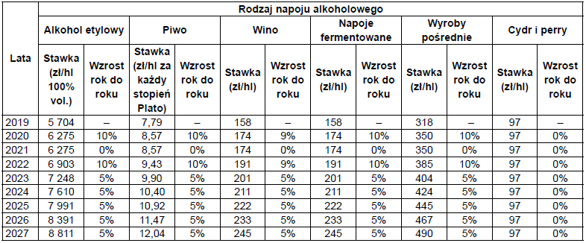
Stawki podatku akcyzowego od napojów alkoholowych
Źródło: K.A. Obłąkowska, A. Bartoszewicz, Podatek akcyzowy od napojów alkoholowych w Polsce w świetle opinii społecznej i wskaźników polityki alkoholowej – obraz dla polityki społeczno-gospodarczej
B

Slide 49
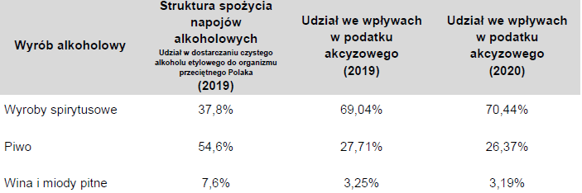
Udział poszczególnych wyrobów alkoholowych we wpływach akcyzowych i strukturze spożycia czystego alkoholu
Źródło: K.A. Obłąkowska, A. Bartoszewicz, Podatek akcyzowy od napojów alkoholowych w Polsce w świetle opinii społecznej i wskaźników polityki alkoholowej – obraz dla polityki społeczno-gospodarczej
B

Slide 50
Poz. | Typ dochodu | Wartość (w zł)
1 | Dochody z tytułu podatku akcyzowego | 14 093 315 000,00
2 | Dochody z tytułu zezwoleń na sprzedaż napojów alkoholowych | 1 124 212 000,00
3 | Dochody z tytułu opłaty cukrowej i od „małpek” | 563 380 000,00
Razem |  | 15 780 907 000,00
Źródło: Opracowanie własne
B

Slide 51
Koszty społeczne i ekonomiczne spożycia alkoholu
Łączne koszty roczne: ok. 183 mld zł.
Główne elementy kosztów:
  Przedwczesne zgony: 145,6 mld zł.
  Koszty leczenia: 22 mld zł.
  Koszty wypadków drogowych: 6,5 mld zł.
  Utrata PKB i podatków: 5,5 mld zł.
Dodatkowe koszty: wymiar sprawiedliwości, wymiar służb, wydatki na programy profilaktyczne.
B

Slide 52
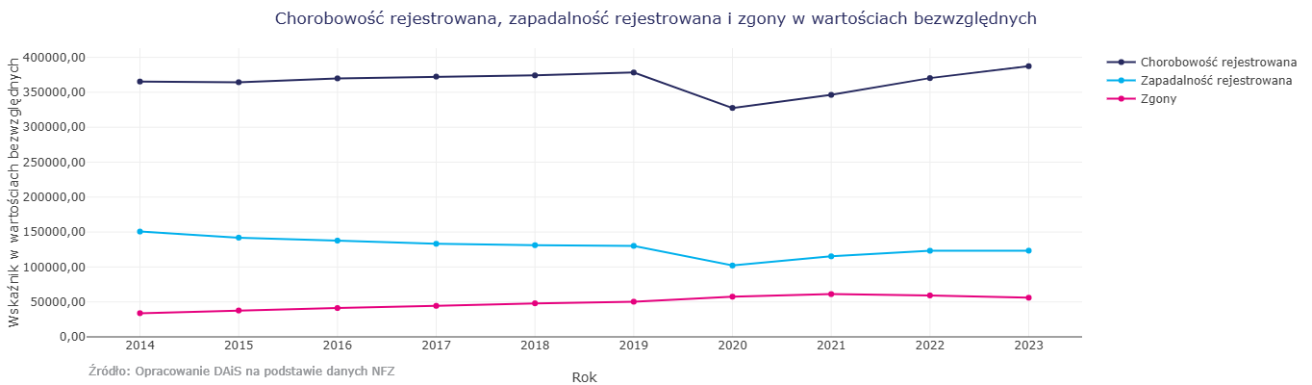
Chorobowość, zapadalność oraz zgony w wartościach bezwzględnych w uzależnieniu od alkoholu
Źródło: Mapy potrzeb zdrowotnych
B

Slide 53
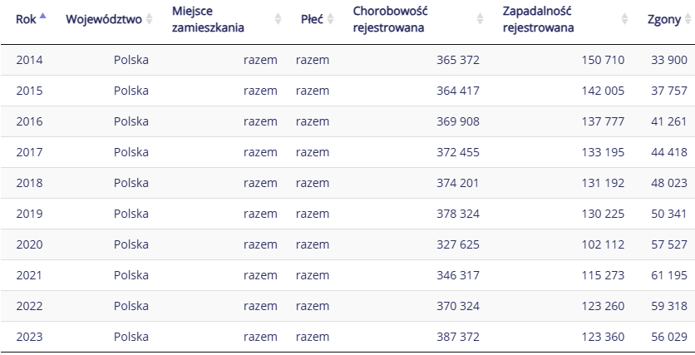
Chorobowość, zapadalność oraz zgony w wartościach bezwzględnych w uzależnieniu od alkoholu
Źródło: Mapy potrzeb zdrowotnych
B

Slide 54
Obszar kosztów | Szczegółowy opis pozycji kosztowej | Wartość (w zł)
Koszty społeczne i gospodarcze utraconej produktywności (z tytułu zgonów, absencji, utraconych składek/podatków) | Koszt przedwczesnych zgonów spowodowany chorobami odalkoholowymi | 145 600 000 000,00 | 151 192 507 000,00
 | Koszt utraconego PKB z tytułu zgonów spowodowanych nadużywaniem alkoholu | 3 163 279 000,00
 | Koszt utraconego PKB z tytułu absencji w pracy spowodowanej nadużywaniem alkoholu | 110 080 000,00
 | Utracone środki z tytułu podatku dochodowego z powodu utraconych lat aktywności zawodowej | 1 239 316 000,00
 | Utracone środki składki zdrowotnej z powodu utraconych lat aktywności zawodowej | 1 079 832 000,00
Koszty ochrony zdrowia i leczenia | Koszty leczenia schorzeń oraz urazów związanych z alkoholem | 22 000 000 000,00 | 22 050 400 000,00
 | Koszt renty alkoholowej | 50 400 000,00
Koszty wypadków drogowych i ich skutków | Koszty rannych w wypadkach drogowych | 3 386 006 000,00 | 7 506 057 000,00
 | Koszty wypadków drogowych i strat materialnych | 3 145 051 000,00
 | Koszty ofiar w wypadkach drogowych | 696 800 000,00
 | Koszty utonięć pod wpływem alkoholu | 278 200 000,00
Koszty wymiaru sprawiedliwości i służb | Koszty więziennictwa | 591 747 000,00 | 1 193 394 000,00
 | Koszt pracy sądów | 136 559 000,00
 | Koszt pracy prokuratorów | 121 513 000,00
 | Koszt kuratorów sądowych | 102 156 000,00
 | Koszt pracy Policji | 33 855 000,00
 | Koszt Służby Celno-Skarbowej | 106 885 000,00
 | Koszt Straży Granicznej | 100 679 000,00
Koszty profilaktyki i prewencji | Wydatki na finansowanie programów profilaktycznych problemów uzależnień | 1 038 748 000,00 | 1 038 748 000,00
Razem |  | 182 981 106 000,00
Źródło: Opracowanie własne
B

Slide 55
Analiza decyzji SilverDecisions
Poszukiwanie optymalnej strategii
Porównanie wariantów:
  Całkowity zakaz sprzedaży alkoholu.
  Wprowadzenie MUP na poziomach 3,00 zł, 3,50 zł, 4,00 zł.
Najlepszy wynik kosztowy: MUP 4,00 zł, ale...
B

Slide 56
 | MUP 3,00 zł | MUP 3,50 zł | MUP 4,00 zł
Popyt na alkohol (w %) | -17,55 | -32,95 | -48,35
Ilość spożytego alkoholu (l) | 7,42 | 6,03 | 4,65
Ilość spożytych jednostek MUP | 594 | 483 | 372
Dochód ze sprzedaży alkoholu (w zł) | 65 896 000 000,00 | 62 521 000 000,00 | 55 041 000 000,00
Źródło: Opracowanie własne
B

Slide 57
Lp. | Typ kosztu | Waga oddziaływania popytu na koszt | MUP 3,00 zł (w zł) | MUP 3,50 zł (w zł) | MUP 4,00 zł (w zł)
1 | Koszt przedwczesnych zgonów spowodowany chorobami odalkoholowymi | 0,75 | - 19 161 593 844,12 | - 35 977 790 983,63 | - 52 795 822 912,56
2 | Koszty leczenia schorzeń oraz urazów związanych z alkoholem | 0,75 | - 2 895 295 773,15 | - 5 436 204 681,60 | - 7 977 390 824,70
3 | Koszty rannych w wypadkach drogowych | 0,5 | - 297 075 419,99 | - 557 788 535,43 | - 818 530 096,87
4 | Koszt utraconego PKB z tytułu zgonów spowodowanych nadużywaniem alkoholu | 0,75 | - 416 301 287,18 | - 781 646 914,05 | - 1 147 032 403,21
5 | Koszty wypadków drogowych oraz strat materialnych z tym związanych | 0,5 | - 275 934 935,35 | - 518 095 180,91 | - 760 281 848,20
6 | Utracone środki z tytułu podatku dochodowego z powodu utraconych lat aktywności zawodowej | 0,5 | - 108 732 920,50 | - 204 156 831,55 | - 299 591 154,16
7 | Utracone środki składki zdrowotnej z powodu utraconych lat aktywności zawodowej | 0,5 | - 94 740 394,71 | - 177 884 477,99 | - 261 037 633,00
8 | Koszty ofiar w wypadkach drogowych | 0,5 | - 61 134 608,93 | - 114 786 285,52 | - 168 443 815,96
9 | Koszty utonięć pod wpływem alkoholu | 0,25 | - 12 204 110,37 | - 22 914 426,40 | - 33 625 911,02
10 | Koszt utraconego PKB z tytułu absencji w pracy spowodowanej nadużywaniem alkoholu | 0,75 | - 14 487 007,21 | - 27 200 791,43 | - 39 915 962,82
Suma |  |  | - 23 337 500 301,51 | - 43 818 469 108,55 | - 64 301 672 562,50
Źródło: Opracowanie własne
B

Slide 58
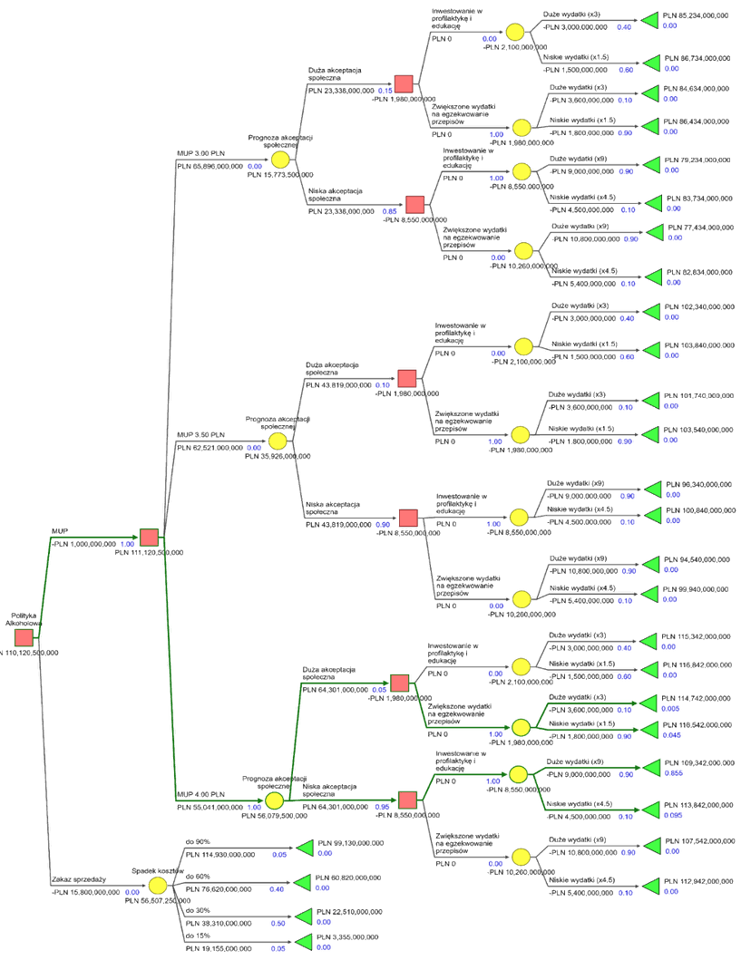
B

Slide 59
Propozycja zmiany:
Wprowadzenie MUP (Minimum Unit Pricing)
Minimalna cena jednostkowa alkoholu: 3,50 zł za 10 g czystego alkoholu.
Oczekiwane efekty:
Spadek spożycia alkoholu o ~33%.
Ograniczenie kosztów społecznych o ~43,8 mld zł rocznie.
Wariant 3,50 zł uznany za optymalny kompromis między efektywnością a akceptacją społeczną.
B

Slide 60
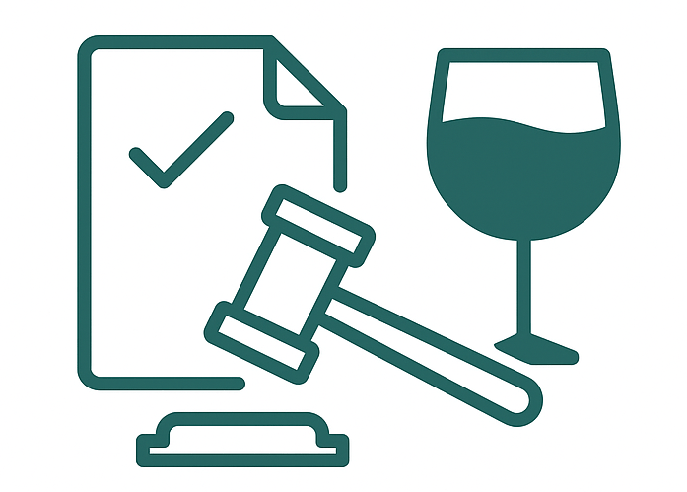
Rekomendacje
Interwencje prawne
Ograniczenie szkód alkoholowych
K

Slide 61

Rekomendacje
Główne założenia:
• Etapowe wygaszanie sprzedaży alkoholu
(docelowo 2065 r.)
• Zgodność z wytycznymi WHO – SAFER
• Wdrożenie w pierwszych 100 dniach nowego rządu
• Powołanie pełnomocnika rządu
ds. reformy alkoholowej
• Przeniesienie KCPU pod nadzór KPRM
centralizacja koordynacji działań
K

Slide 62

Pięć kluczowych strategii ograniczania szkód alkoholowych
S
Strengthen restrictions on alcohol availability
Wzmocnienie ograniczeń dostępności alkoholu
→ Ograniczenia godzin sprzedaży, liczby punktów sprzedaży, wieku legalnego zakupu itp.
Advance and enforce drink driving countermeasures
Wprowadzenie i egzekwowanie środków zapobiegających prowadzeniu pojazdów pod wpływem alkoholu
→ Wysokie mandaty, kontrole drogowe, ograniczenia dla kierowców zawodowych
Facilitate access to screening, brief interventions and treatment
Ułatwienie dostępu do badań przesiewowych, krótkich interwencji i leczenia
→ Wsparcie systemu ochrony zdrowia w identyfikacji i leczeniu uzależnień
Enforce bans or comprehensive restrictions on alcohol advertising, sponsorship and promotion
Wdrożenie zakazu lub istotnych ograniczeń reklamy, sponsoringu i promocji alkoholu
→ Zakaz reklam w mediach, sponsorowania wydarzeń, promocji cenowych
Raise prices on alcohol through excise taxes and pricing policies
Podwyższanie cen alkoholu poprzez podatki akcyzowe i politykę cenową
→ Minimalne ceny jednostkowe, wyższe akcyzy
A
F
E
R
A

Slide 63
SMART
Specific – konkretny
Cel: Ograniczenie szerokiej dostępności fizycznej i ekonomicznej alkoholu oraz populacyjne zwiększenie świadomości o jego szkodliwości jako kluczowy element zmiany kultury społecznej jego spożycia.
Measurable – mierzalny
Miary sukcesu:
Utworzenie stanowiska Pełnomocnika Prezesa Rady Ministrów w randze członka Rady Ministrów do celów wdrożenia i utrwalenia zmian.
Wprowadzenie projektu legislacyjnego obejmującego obszary zdefiniowane przez ustawodawcę.
Spadek o 100% sprzedaży alkoholu na stacjach benzynowych w ciągu roku od wejścia w życie przepisów.
Objęcie 100% przedszkoli, szkół prodstawowych i ponadpodstawowych zintegrowanym programem edukacyjnym, wchodzącym w skład podstawy programowej.
A

Slide 64
SMART
Achievable – osiągalny
Inicjatywa przewiduje wykorzystanie istniejących zasobów i instytucji – zarówno sektora publicznego takich jak Ministerstwo Zdrowia, Ministerstwo Edukacji Narodowej, Policja, jak i organizacji pozarządowych i opinionliderów. Ponadto inicjatywa wpisuje się w zmiany społeczne, zmierzające do ograniczenia spożywania alkoholu z uwagi na jego szkodliwy charakter.
Relevant – istotny
Zmiana nawyków spożywania alkoholu jest kluczowa do kreowania świadomego i zdrowego społeczeństwa. Ze względu na negatywny wpływ na zdrowie zarówno fizyczne i psychiczne długofalowo może doprowadzić do utraty potencjału danej społeczności, czego efekty będzie można zauważyć nie tylko w koszcie ekonomicznym, lecz przede wszystkim w kosztach społecznych i kulturowych.
A

Slide 65
SMART
Time-bound – określony w czasie
Natychmiastowy – w dniu wejścia w życie ustawy
Krótki termin – 6 miesięcy od wejścia w życie ustawy
Długi termin – koniec 2065 r. jako pełne wdrożenie zmiany przyzwyczajeń społecznych podyktowane minimalną wymianą dwóch pokoleń i ugruntowaniem się nowych norm społecznych
(zakładając wejście w życie ustawy w 2025 r. + 2 okresy 20-letnie związane z wychowaniem nowych pokoleń).
K

Slide 66
Macierz ryzyk
umożliwia identyfikację potencjalnych zagrożeń, ich ocenę pod kątem prawdopodobieństwa i skutków oraz planowanie działań minimalizujących ryzyko
A

Slide 67

A

Slide 68
Wpływ | Prawdopodobieństwo | Ryzyko | Nazwa Ryzyka | Opis | Efekt | Mitigacja | Typ Ryzyka | P.F.Drucker | Mikels ; Kaplan
10 | 10 | 100 | Ryzyko braku kontynuacji reformy legislacyjnej | Kolejne rządy pod wpływem niechęci społecznych mogą wycofać się z planów reformacyjnych | Uznanie decycji poprzedniego rządu jako niekonstytucyjnych, blokada reform, chaos legislacyjny, pogłębienie krzysu społecznego | Działania mająe na celu utrzymanie Rządu na kolejne kadencje. | Makroekonomiczne | Ryzyko, na którego nie podjęcie nie można sobie pozwolic | Strategiczne
9 | 10 | 90 | Zwiększone ryzyko przemytu alkoholi | Zwiększenie przemytu z krajów ościennych, w których alkolol będzie mieć większą dsotępność i niższe ceny (Czechy, Niemcy) | Wzrost nielegalnego alkoholu, stworzenie nielegalnych łańcuchów dostaw nieewidencjonowanego elkoholu | Zwiększenie szczelności kontroli granicznej, również w zakresie krajów członkowskich UE | Makroglobalne Makroekonomiczne | Ryzyko, które trzeba podjąć | Zewnętrzne
8 | 10 | 80 | Wzrost udziału czarnego rynku | Ograniczenia dostępności do alkoholu mogą doprowadzić do zwiększenia udziału czarnego rynku, wzrost zainteresowania międzynarodowych grup przestępczych celem szybkiego zysku | Spadek wpływów podatkowych, wzrost przestępczości, tworzenie się nowych struktur dostaw alkoholu w nielegalnym obrocie | Storzenie strutur organów ścigania, zwiększenie kontroli, wyższa penalizacja przestępst | Makroglobalne Makroekonomiczne | Ryzyko, na którego nie podjęcie nie można sobie pozwolic | Zewnętrzne
8 | 8 | 64 | Ryzyko migracji przemysłu alkoholowego | Przemysł może przenieść działalność poza kraj ze względu na wysokie kary | Utrata miejsc pracy, spadek wpływów podatkowych. | Wsparcie alternatyw dla przemysłu, przepisy przejściowe | Makroglobalne Makroekonomiczne | Ryzyko, na które można sobie pozwolić | Zewnętrzne
8 | 8 | 64 | Bankructwo lokalnych browarow i małych producentów alkoholu | Małe przedsiębiorstwa mogą nie być w stanie dostosować się do nowych regulacji prawnych | Likwidacja lokalnych browarów będących często potencjałem gastronomicznym i turystycznym | Próba wsparcia lokalnych twórców sektora, przepisy przejściowe | Regiogospodarcze | Ryzyko, na które można sobie pozwolić | Ryzyko możliwe do uniknięcia
7 | 9 | 63 | Ryzyko skarg do Trybunału Konstytucyjnego zarówno Polski jak i UE | Ograniczenie dostępności do alkoholu może być wykorzystane jako argument ograniczenia wolności osobistej | Konflikt wewnętrzny oraz podniesienia sprawy spornej do rangi europeskiej | Dokłada analiza prawna sytuacji, konsultacje zarówno w trybunale PL i EU | Makroglobalne | Ryzyko, które trzeba podjąć | Zewnętrzne
8 | 7 | 56 | Rozwój "alkoholowych" grup lobbingowych | Silny przemysł alkoholowy może inwestować w działaność lobbingową, sprzeczną z linią reformacji | Próby wpływów zarówno pośrednich i bezpośrednich na ustawodawcę. | Wysokie kary na lobbing | Mezogospodarcze | Ryzyko, na które można sobie pozwolić | Zewnętrzne
7 | 7 | 49 | Zwiększenie użycia innych środków psychoaktywnych | Zmniejszona dostępność alkoholu może prowadzić do wzrostu użycia narkotyków | Wzrost popytu nielegalnych używek, wzrost przestępczości nakotykowej, wzrost nowych uzależnień | Monitorowanie rynku, kampanie informacyjne, zwiększenie udziału organów ściagania, powstanie nowych medycznych ośrodków uzależnień | Makroekonomiczne | Ryzyko, na którego nie podjęcie nie można sobie pozwolic | Strategiczne
7 | 7 | 49 | Obniżenie dochodów budżetowych z akcyzy | Zmniejszenie sprzedaży alkoholu prowadzi do spadku wpływów z podatków | Niższe dochody do budżetu państwa | Podwyższenie akcyzy na inne towary luksusowe, spadek dochodów z akcyzy wynikający z obniżenia spożycia przełoży się na ograniczenie wydatków budżetowych na koszty społeczne tego uzależnienia | Makroekonomiczne Społeczne | Ryzyko, które trzeba podjąć | Strategiczne
7 | 7 | 49 | Zmniejszenie społecznej akceptacji dla alkoholu | Kampanie edukacyjne mogą wpłynąć na postrzeganie alkoholu | Długofalowa zmiana postaw społecznych i stygmatyzacja osób spożywających alkohol. | Zrównoważone kampanie społeczne uwzględniające korzyści zdrowotne i wsparcie osób uzależnionych | Makroekonomiczne | Ryzyko, które trzeba podjąć | Strategiczne
6 | 8 | 48 | Utrata miejsc pracy w branży alkoholowej | Zmiana nawyków konsupcyjnych i wzrost kosztów produkcji może wpłynąć na produkcję | Konieczność zmiany profilu branży może spowodować likwidacje miejsc pracy | Przepisy przejściowe, programy przekwalifikowania pracowników | Mezogospodarcze | Ryzyko, które trzeba podjąć | Strategiczne
A

Slide 69
Koncepcja zmiany zachowań
opiera się na założeniu, że modyfikacja indywidualnych i grupowych nawyków może prowadzić do poprawy zdrowia ludzi oraz redukcji kosztów ponoszonych na przeciwdziałanie i usuwanie skutków nadmiernego spożywania alkoholu.
Proces zmiany zachowań jest złożony i wieloaspektowy, obejmujący motywacje jednostek, bariery strukturalne oraz kontekst społeczno-kulturowy.
K

Slide 70
Koncepcja zmiany zachowań
model Health Belief Model (HBM),
teoria planowanego zachowania (Theory of Planned Behaviour, TPB),
model społeczno-poznawczy (Social Cognitive Theory, SCT),
koło zmiany zachowań (Behaviour Change Wheel, BCW)
K

Slide 71
Health Belief Model (HBM)
  Ludzie zmieniają swoje zachowania zdrowotne, jeśli:
  postrzegają zagrożenie jako poważne (perceived severity),
  są świadomi ryzyka (perceived susceptibility),
  wierzą w korzyści zmiany (perceived benefits),
  oceniają przeszkody jako możliwe do pokonania (perceived barriers),
są motywowani bodźcem (cues to action).
K

Slide 72
Teoria planowanego zachowania
  postawy wobec zachowania (attitudes),
  normy społeczne (subjective norms),
  postrzeganą kontrolę nad zachowaniem (perceived behavioral control).
K

Slide 73
Model zarządzania zmianą Kurta Lewina
rozmrażanie – przygotowanie organizacji do zmiany poprzez zakwestionowanie obecnych praktyk i przekonań,
zmiana – wdrażanie nowych procesów, struktur czy zachowań,
zamrażanie – utrwalenie wprowadzonych zmian, aby stały się nową normą w organizacji.
K

Slide 74
Model zarządzania zmianą Kurta Lewina
Organizacja = Społeczeństwo
K

Slide 75
Analiza pola sił
Siły napędowe VS Siły hamujące
K

Slide 76
Rekomendacje
Zmiany natychmiastowe:
Wiek zakupu alkoholu: 21+
Weryfikacja wieku: mObywatel / IKP
Zakaz sprzedaży online i promocji (również 0%)
Zakaz „małpek”, sprzedaży na stacjach paliw
Ograniczenia godzinowe: sklepy 10–17, gastronomia 22–12
Minimalna cena jednostkowa (akcyza)
Limit zagęszczenia i lokalizacji sklepów
Mandaty do 200 000 zł, zakaz spożycia przez pasażerów
Zaostrzenie kar za przemoc domową po alkoholu
Plain packaging i ostrzeżenia graficzne
Opakowania tylko szklane/metalowe
Alkohol wyłącznie w formie płynnej
Całkowity zakaz sprzedaży od 2065 r.
Działania wspierające:
Ambasadorzy Zmiany
Terapia zastępcza dla osób uzależnionych
Profilaktyka w szkołach i przedszkolach
Finansowanie działań z budżetu państwa
Walka z kontrabandą, nowe struktury nadzoru
Wsparcie ekonomiczno-prawne dla gastronomii
K

Slide 77


Fundusz Przeciwdziałania COVID-19 w latach 2020 -2022 wyniósł 190 mld zł…
… a plan budżetowy NFZ na rok 2025* rok zakładał 183 mld zł – czyli tyle samo ile TRACIMY ROCZNIE Z POWODU ALKOHOLU W POLSCE
https://www.nfz.gov.pl/aktualnosci/aktualnosci-centrali/pieniadze-na-zdrowie-w-2025-r-nfz-przygotowal-projekt-planu-finansowego,8634.html
https://www.nik.gov.pl/aktualnosci/fundusz-przeciwdzialania-covid-19.html
K

Slide 78
Podsumowanie
Alkohol, dawniej postrzegany jako element kulturowy i społeczny, dziś stanowi coraz większe zagrożenie dla zdrowia publicznego, gospodarki oraz stabilności społecznej.
Wzrost jego dostępności i popularności sprawia, że negatywne skutki jego spożycia widoczne są we wszystkich warstwach społecznych – od problemów zdrowotnych, przez przemoc domową, po koszty ekonomiczne związane z leczeniem chorób alkoholowych.
K

Slide 79
Podsumowanie
Wpływ alkoholu na organizm człowieka jest wieloaspektowy i może prowadzić do poważnych konsekwencji zdrowotnych zarówno w krótkiej, jak i długiej perspektywie czasowej. Spożycie alkoholu w nadmiarze przyczynia się do rozwoju licznych chorób, zagrażających zdrowiu i życiu.
W kontekście społecznym, zdrowotne problemy wynikające z nadużywania alkoholu mają również poważne implikacje na poziomie całego społeczeństwa, obciążając system opieki zdrowotnej i wpływając na efektywność gospodarczą.
K

Slide 80
Podsumowanie
Wysokie spożycie alkoholu w Polsce ma ogromne implikacje finansowe i społeczne. Koszty związane z nadmiernym spożyciem alkoholu znacząco przewyższają dochody, które państwo uzyskuje z tytułu akcyzy i innych podatków nałożonych na napoje alkoholowe.
K

Slide 81
Podsumowanie
Zachowanie zdrowia, życia i przyszłości kolejnych pokoleń jest wartością nadrzędną, która wymaga zdecydowanych działań tu i teraz.
Polska potrzebuje wszechstronnej, skutecznej polityki alkoholowej opartej na odpowiedzialności zarówno instytucji publicznych, jak i każdego obywatela.
K

Slide 82
Podsumowanie
Skuteczne przeciwdziałanie nadmiernemu spożyciu alkoholu to nie tylko ekonomiczna inwestycja w zdrowie i przyszłość narodu, ale także
moralny obowiązek wobec społeczeństwa,
które zasługuje na lepsze życie, wolne od ciężaru problemów związanych z alkoholizmem.
K

Slide 83
„Dzisiaj nie smakowało mu nic prócz wódki samej, która była jak zawsze – niezawodna i przewidywalna.
Niczego nie obiecywała prócz chwilowego raju upojenia i długiego piekła kaca.
Stawiała sprawę jasno: wystawię ci jutro rachunek tak wysoki, jak wielkie będzie twoje szczęście dzisiaj”
Marek Krajewski Erynie.
K

Slide 84
Dziękujemy!

